Slide 1
ESTADOS UNIDOS.-LA VUELTA AL MUNDO EN 885 JARDINES.-Hildene Gardens.-Norfolk Botanical Garden.-Mount Vernon.-Monticello.-Maymont Gardens
Selección de textos y fotografías por
JOSE ELIAS BONELLS

Slide 2
VERMONT.-Hildene Gardens
La casa de Hildene y el jardín de Hoyt en un promontorio que domina el valle Battenkill, fueron diseñados por Robert Todd Lincoln, hijo mayor del presidente Abraham Lincoln, por una firma de Boston arquitectura de estilo georgiano.
El jardín fue diseñado por la hija de Robert Todd Lincoln, Jessie Lincoln Beckwith, en un estilo parterre francés: el diseño se asemeja a una vidriera.
La mayoría de los setos y muchas de las peonías son plantaciones originales.

Slide 3
Los jardines que rodean fueron diseñados por Frederick Todd, un discípulo de Frederick Law Olmsted.
Recientemente reformado, se encuentran los Jardines de corte y la cocina detrás del Centro de Bienvenida y varios proyectos están en marcha, incluyendo el nuevo Allee Apple Tree y el Rock de Robert.
Hildene, ubicado en Manchester en los EE.UU. el estado de Vermont , fue la residencia de verano de Robert Todd Lincoln y su esposa María Harlan Lincoln.

Slide 4
Él era el hijo mayor del presidente Abraham Lincoln y Mary Todd Lincoln .
Robert Todd Lincoln visitó por primera vez en Manchester, Vermont a los 20 años en el verano de 1863, cuando él, su hermano Tad , y su madre se quedaban en la cercana Casa del Equinoccio para escapar del calor de Washington.
Terminado en 1905, en estilo renacimiento georgiano , Hildene está situado en un promontorio de 300 pies con vistas al Valle Battenkill y césped llamado "The Meadows", la última parte de la propiedad que se utiliza para montar a caballo y eventos al aire libre.

Slide 5
El Hildene nombre significa montaña y valle.
Terminado en 1905, en estilo renacimiento georgiano , Hildene está situado en un promontorio de 300 pies con vistas al Valle Battenkill y césped llamado "The Meadows", la última parte de la propiedad que se utiliza para montar a caballo y eventos al aire libre.
Un jardín en forma de ventana de una catedral gótica de vidrios de colores se plantó en 1907.
El patrón de la ventana se define por un seto de ligustro y lleno de arriates con mezcla de plantas con flores anuales y perennes proporcionan las multicolores "vidrieras".

Slide 6
El jardín es especialmente conocido por su colección de más de 1.000 peonías herbáceas En 1908 un Æeolian órgano de tubos, se instaló a un costo de $ 11,500.
Hildene permaneció ocupada por los descendientes de la familia Lincoln hasta 1975, cuando junto a la última descendiente de la familia Lincoln-Harlan, Mary Lincoln Beckwith, nieta de Robert y Mary, murió allí.
En 1978 la organización sin ánimo de lucro, los Amigos de Hildene, compró la propiedad y comenzó la restauración de la casa, dependencias y jardines.

Slide 7
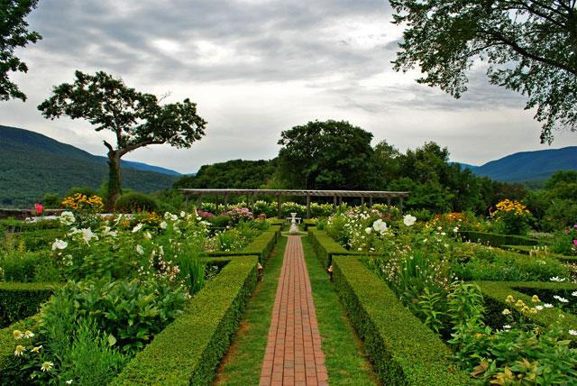

Slide 8
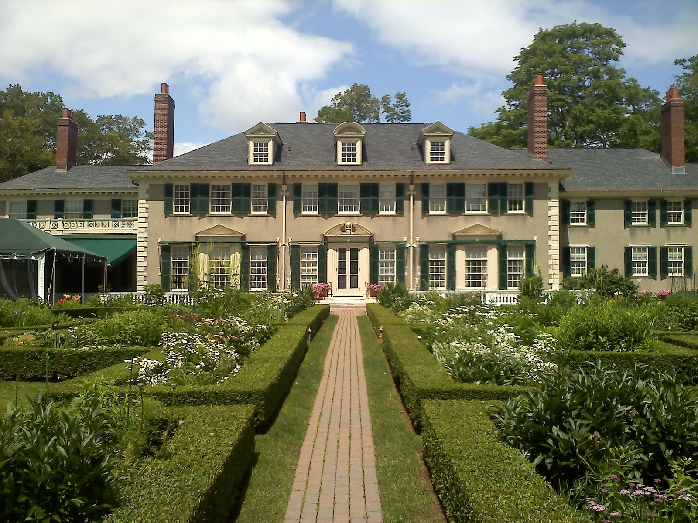

Slide 9
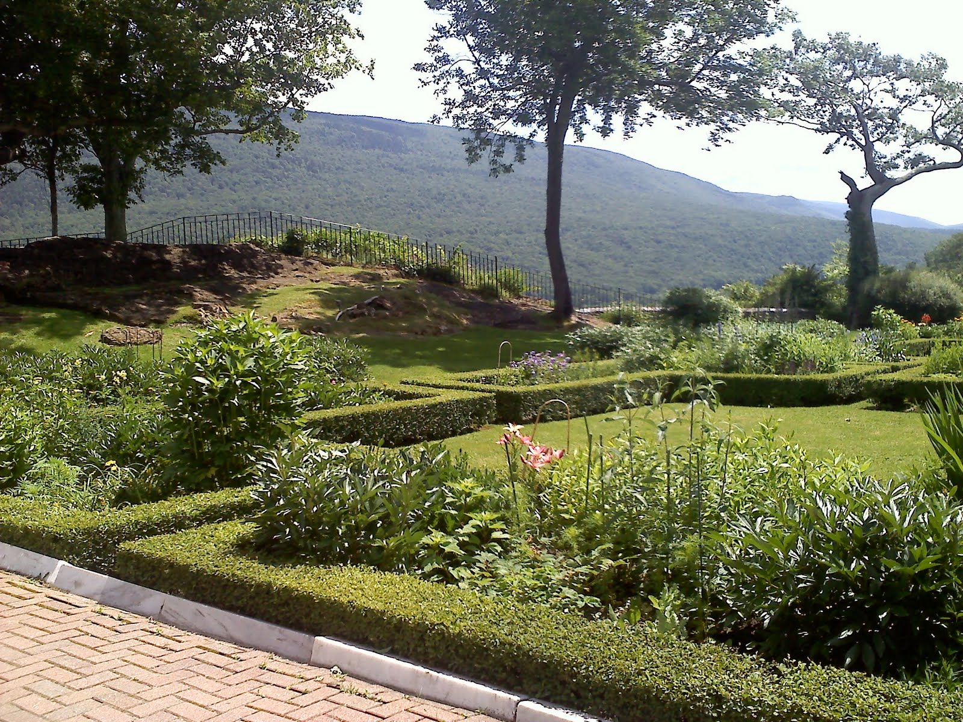

Slide 10
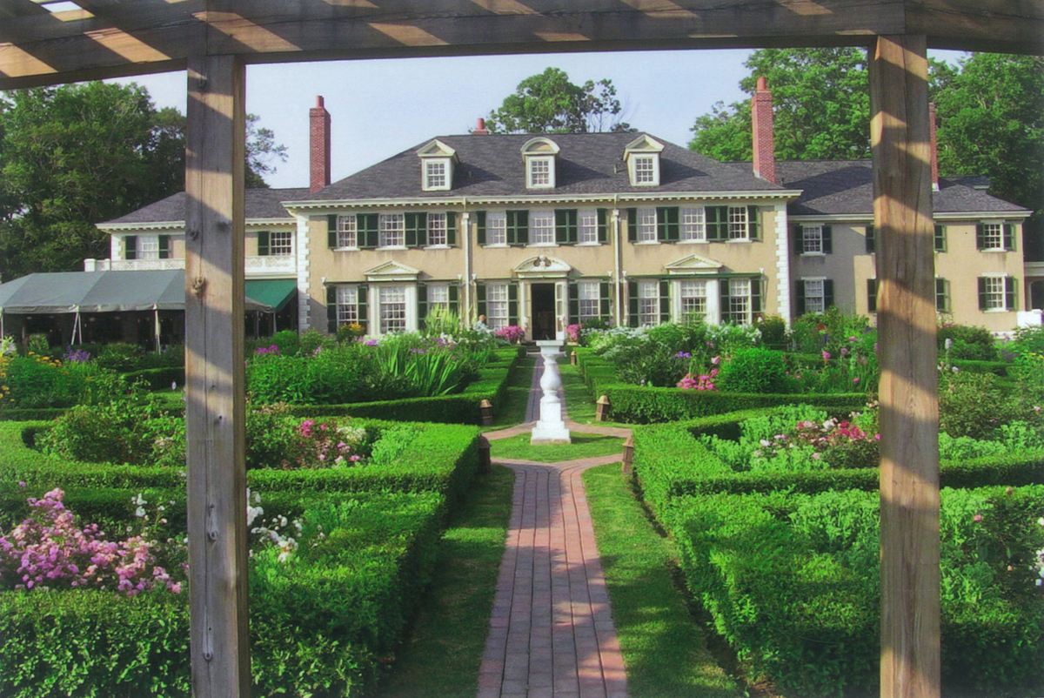
Notes:
Lincoln House

Slide 11
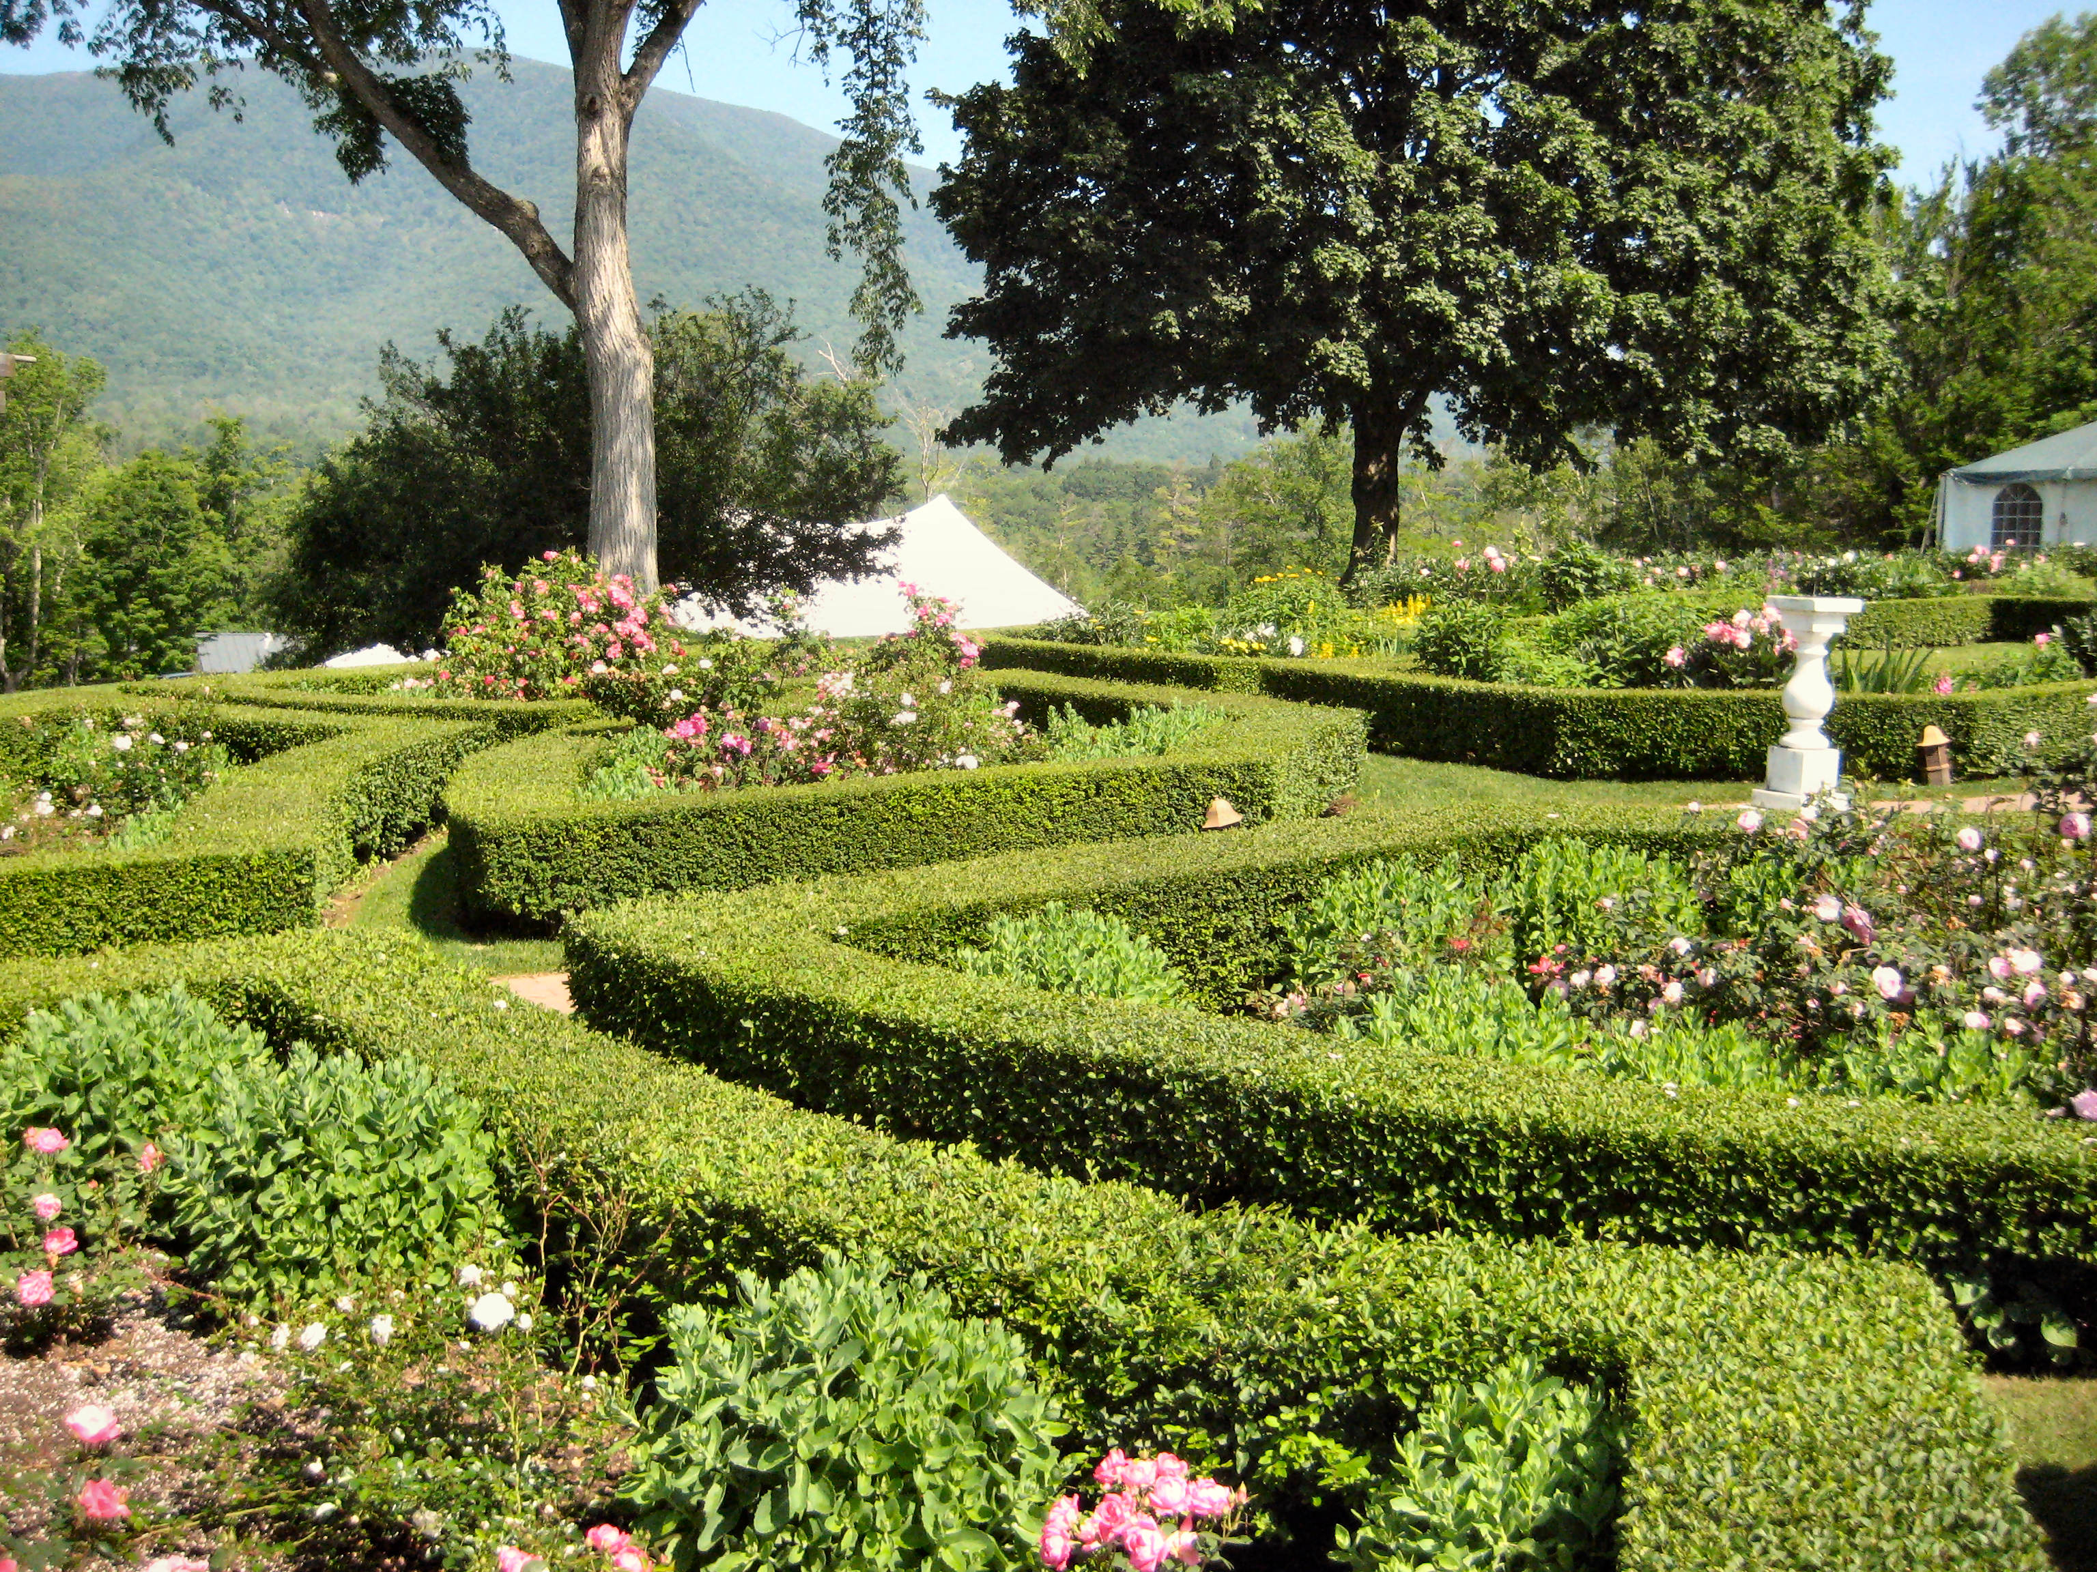

Slide 12
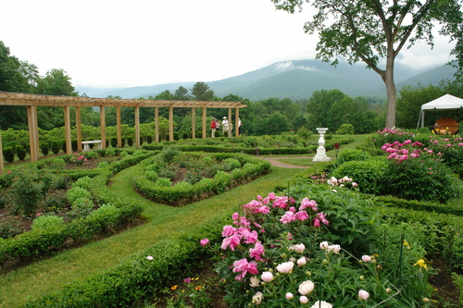

Slide 13
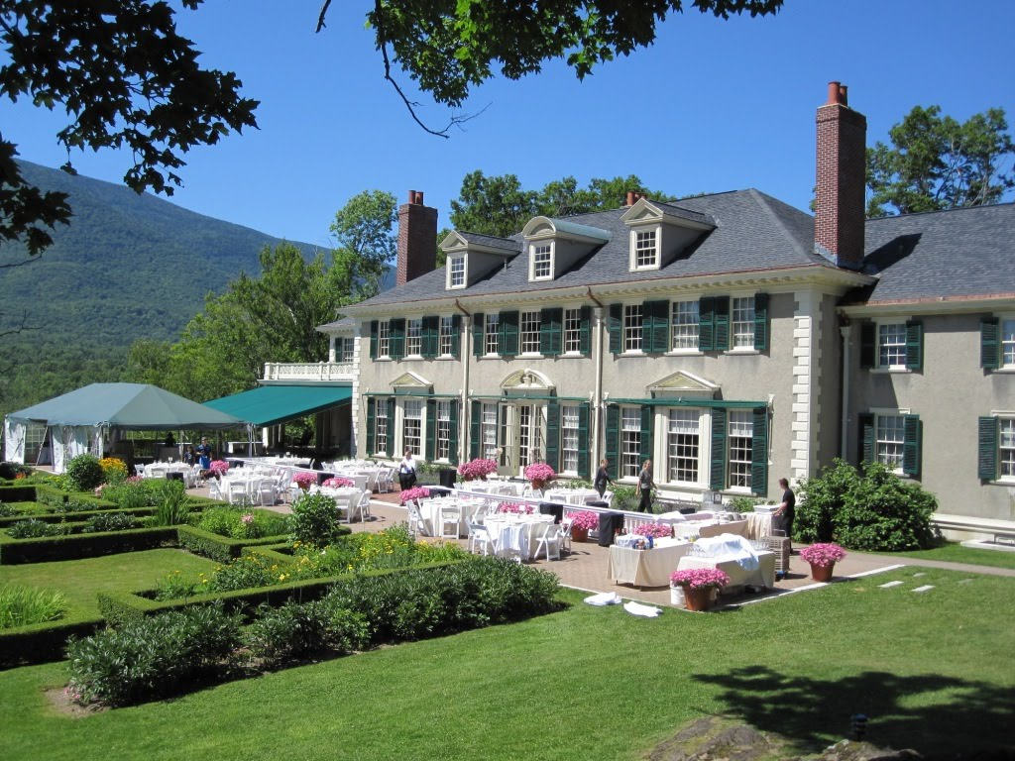

Slide 14
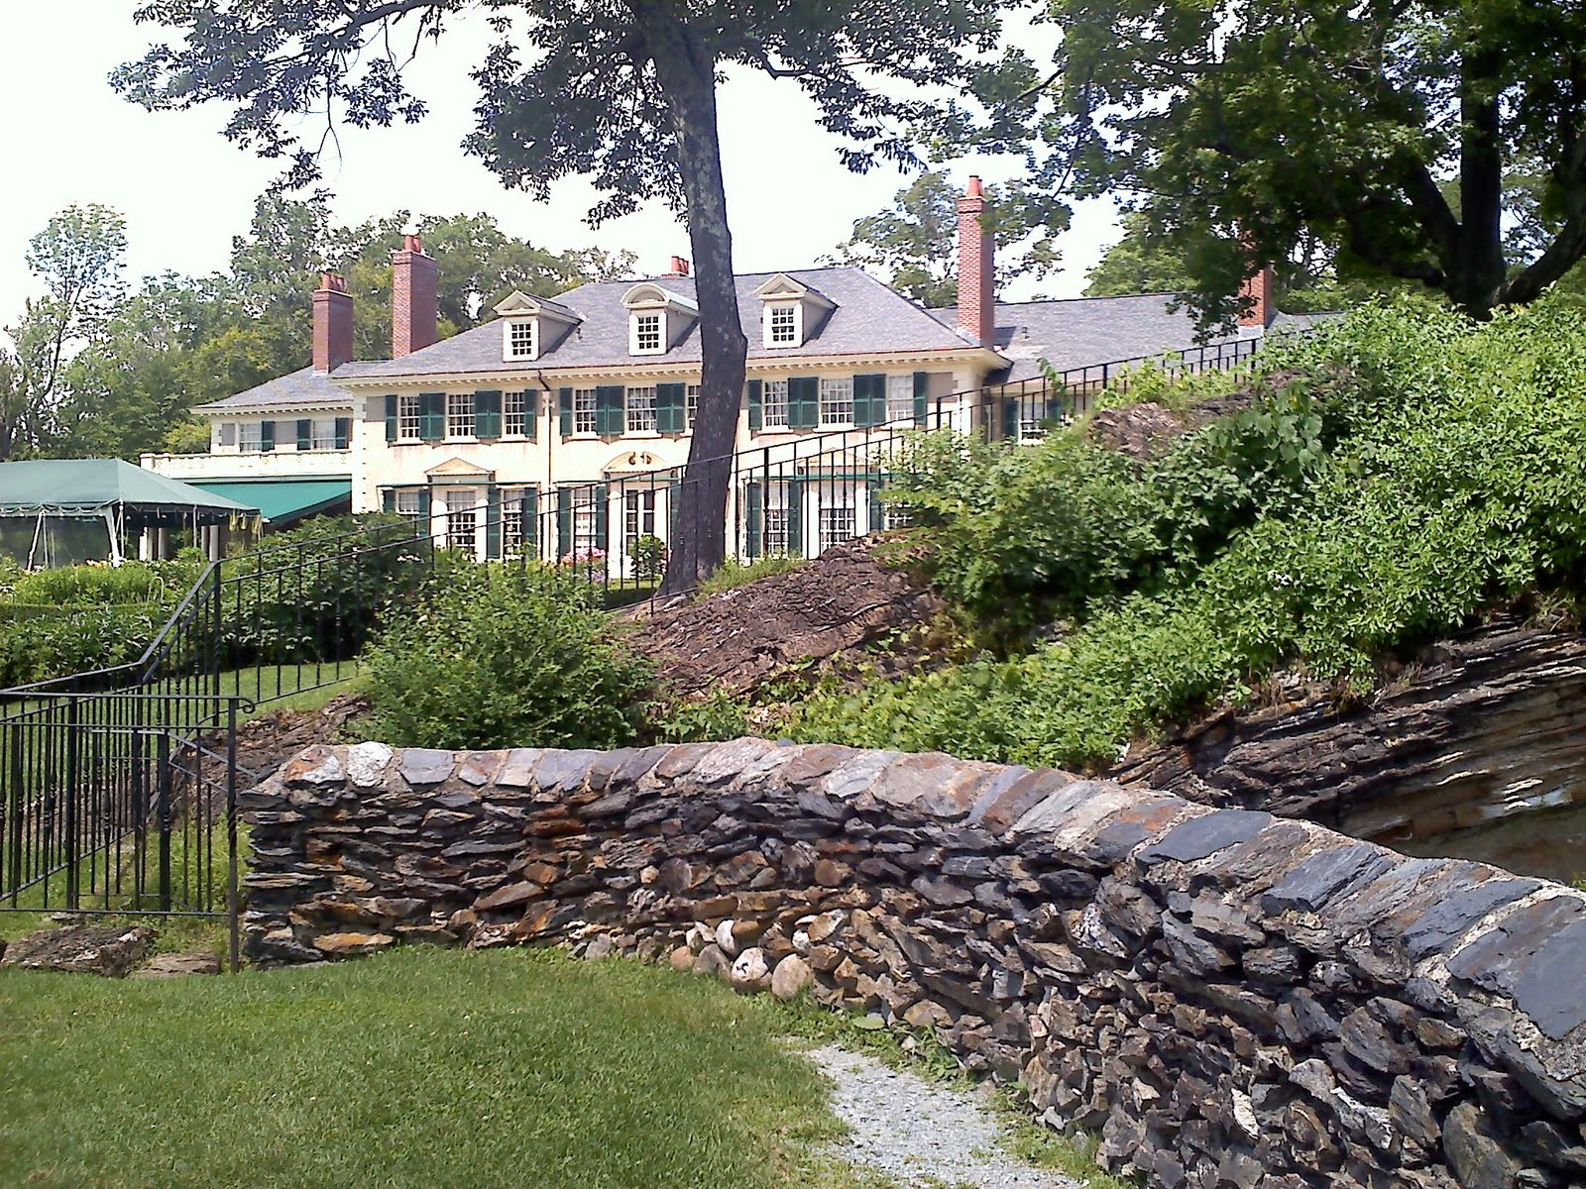

Slide 15
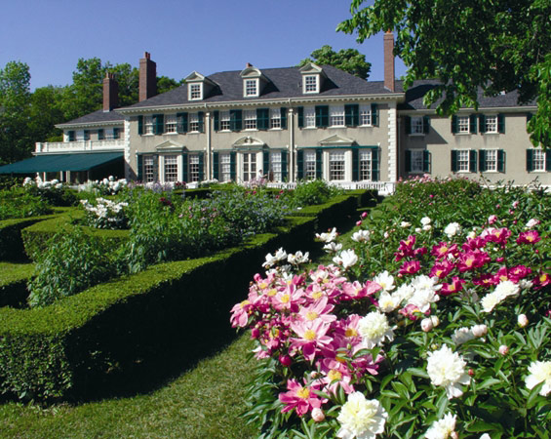

Slide 16
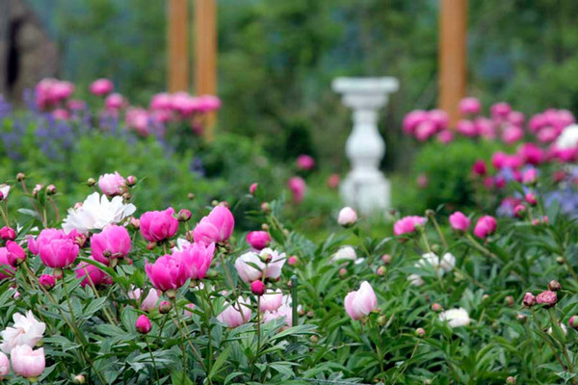

Slide 17
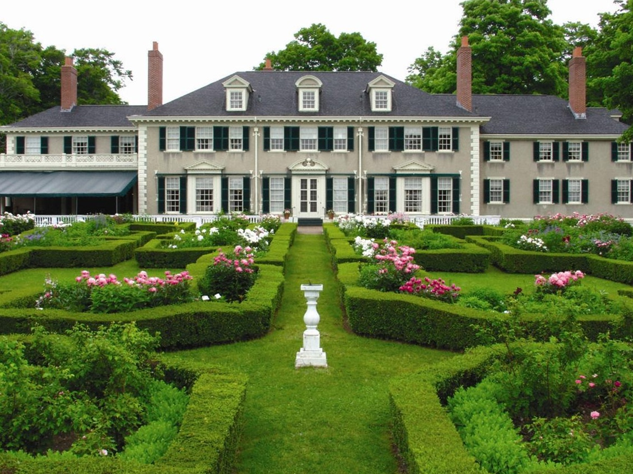

Slide 18
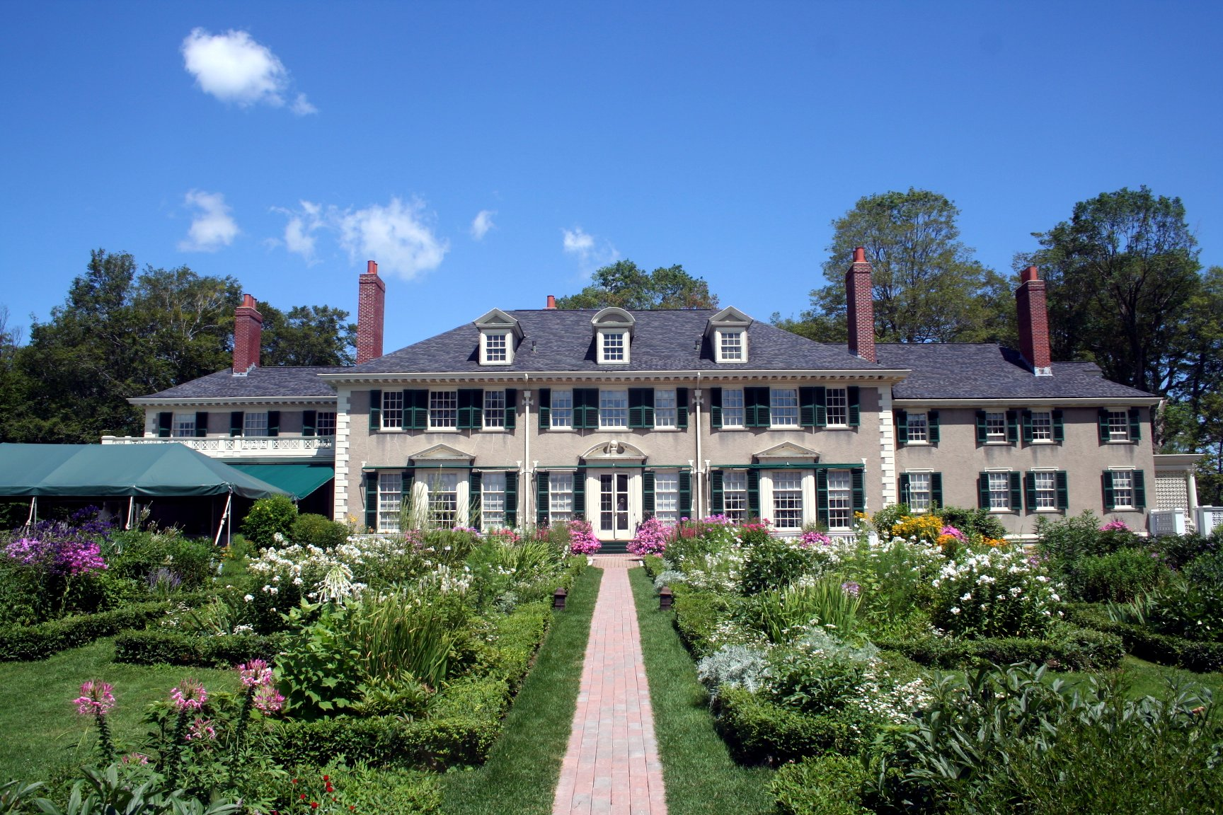

Slide 19
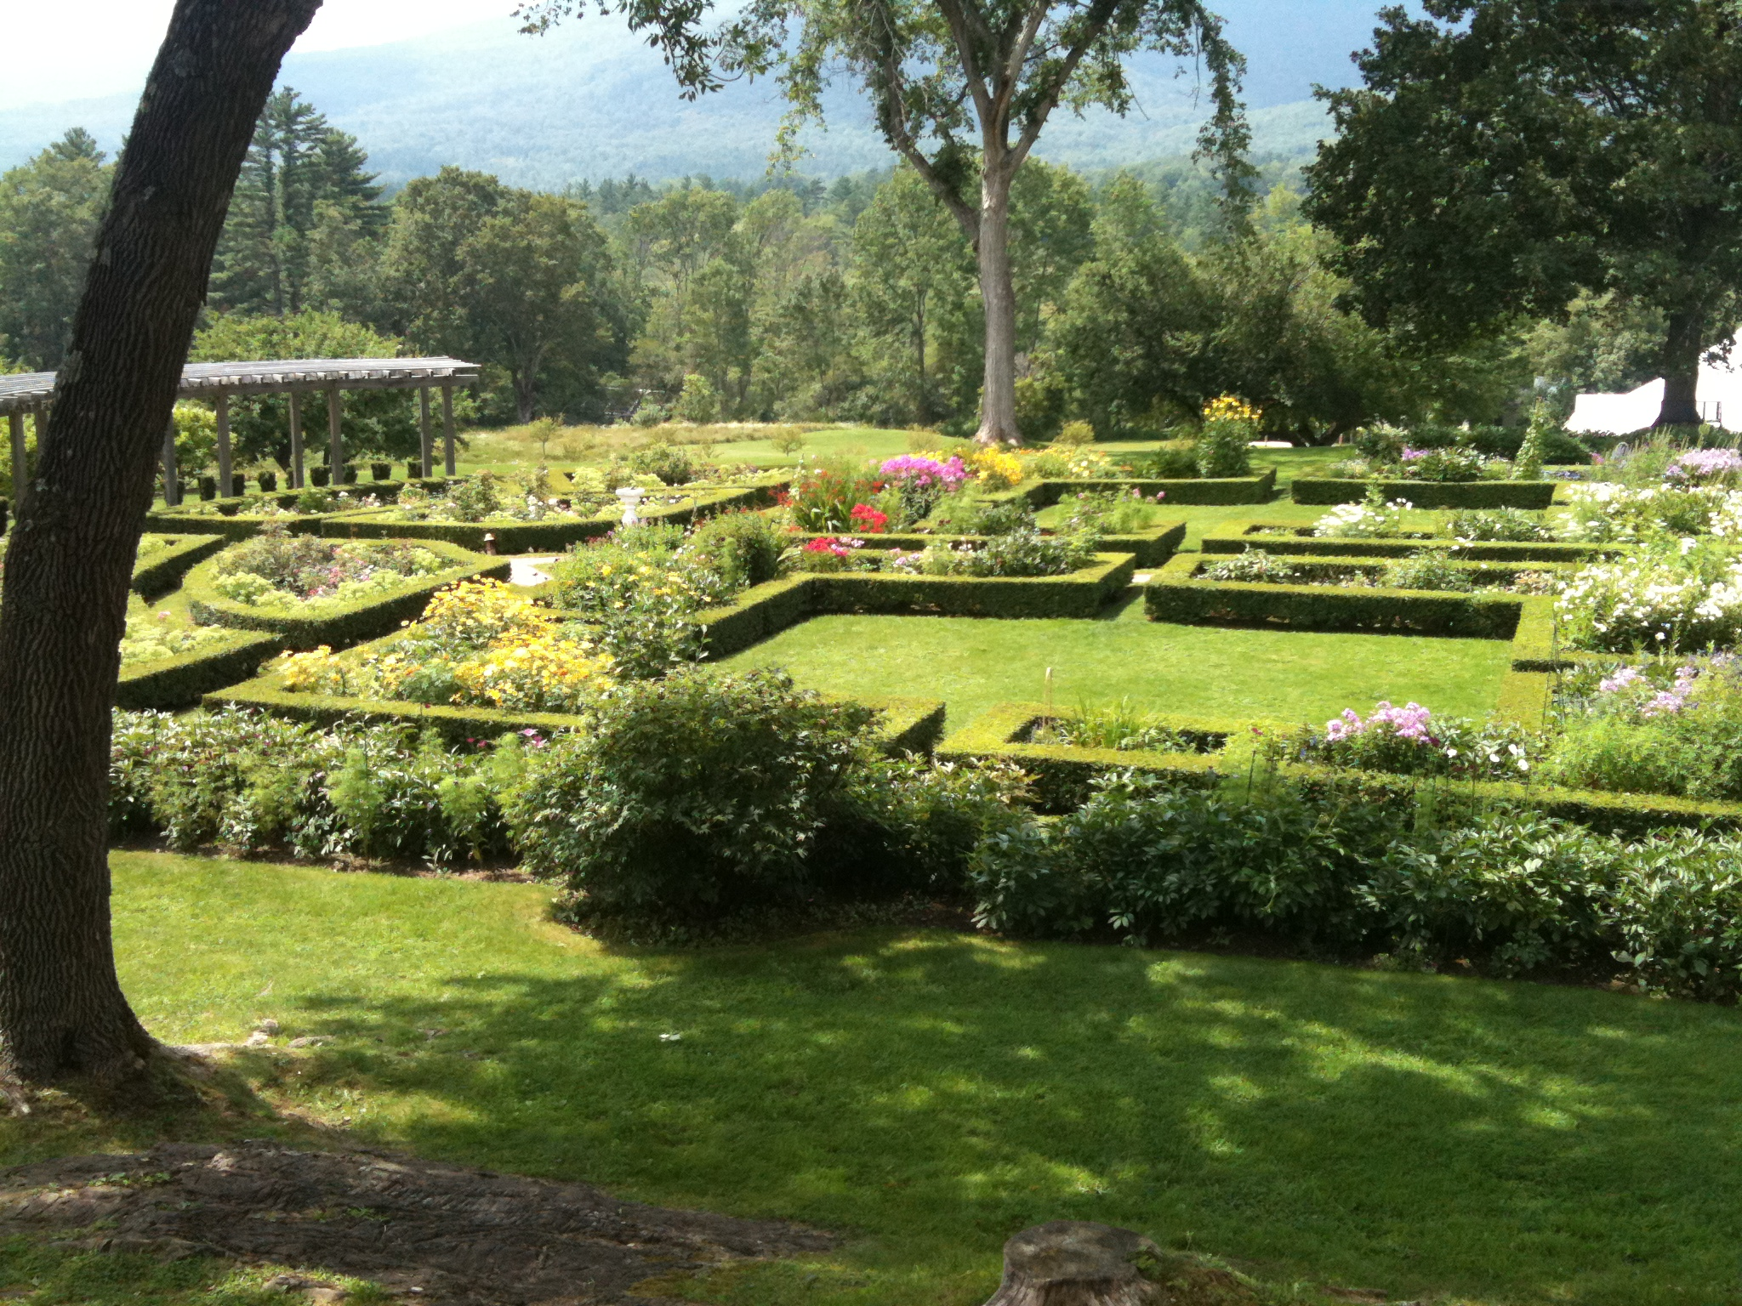

Slide 20
VERMONT.-Sherburne Gardens
Shelburne casa y el jardín a la orilla del lago Champlain fue el hogar de William Webb y su millonaria esposa Lila Vanderbilt.
Frederick Law Olmsted fue el encargado de diseñar el jardín, a pesar de que renunció a trabajar en el Biltmore Estate.
Gifford Pinchot, en primer lugar con formación profesional forestal de Estados Unidos y pionero de la conservación de los bosques, la explotación planificada y bienes.

Slide 21
Hay un jardín de flores cerca de la casa, diseñada por Lila e inspirado por Gertrude Jekyll, y un gran parque aún mantienen sobre los principios de conservación.
Shelburne finca cuenta con una plantación extensiva de árboles de color lila, que atraen a los visitantes en primavera.

Slide 22
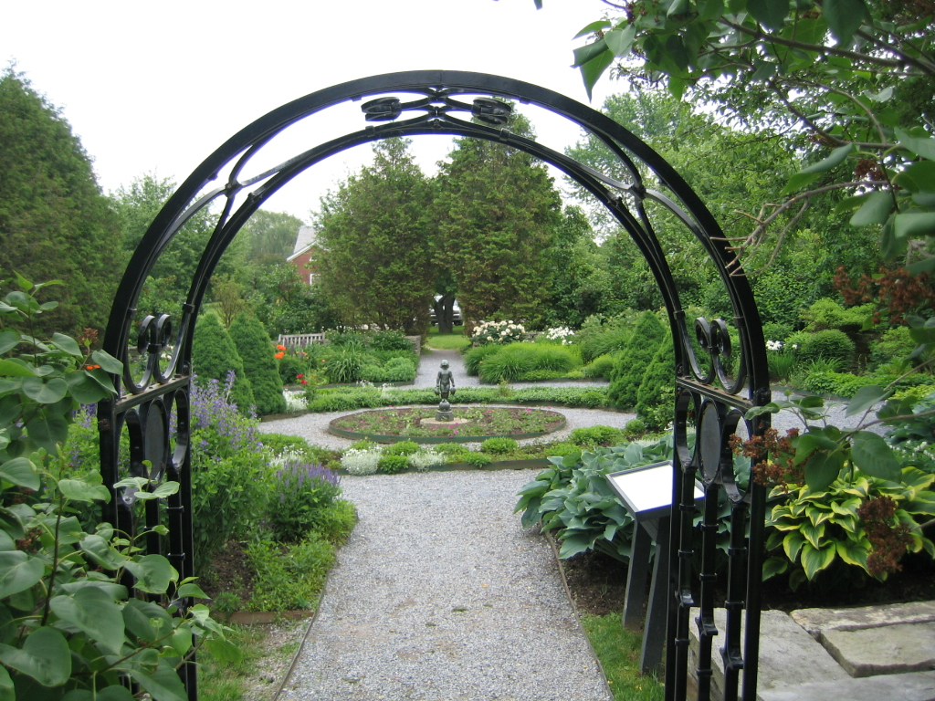

Slide 23
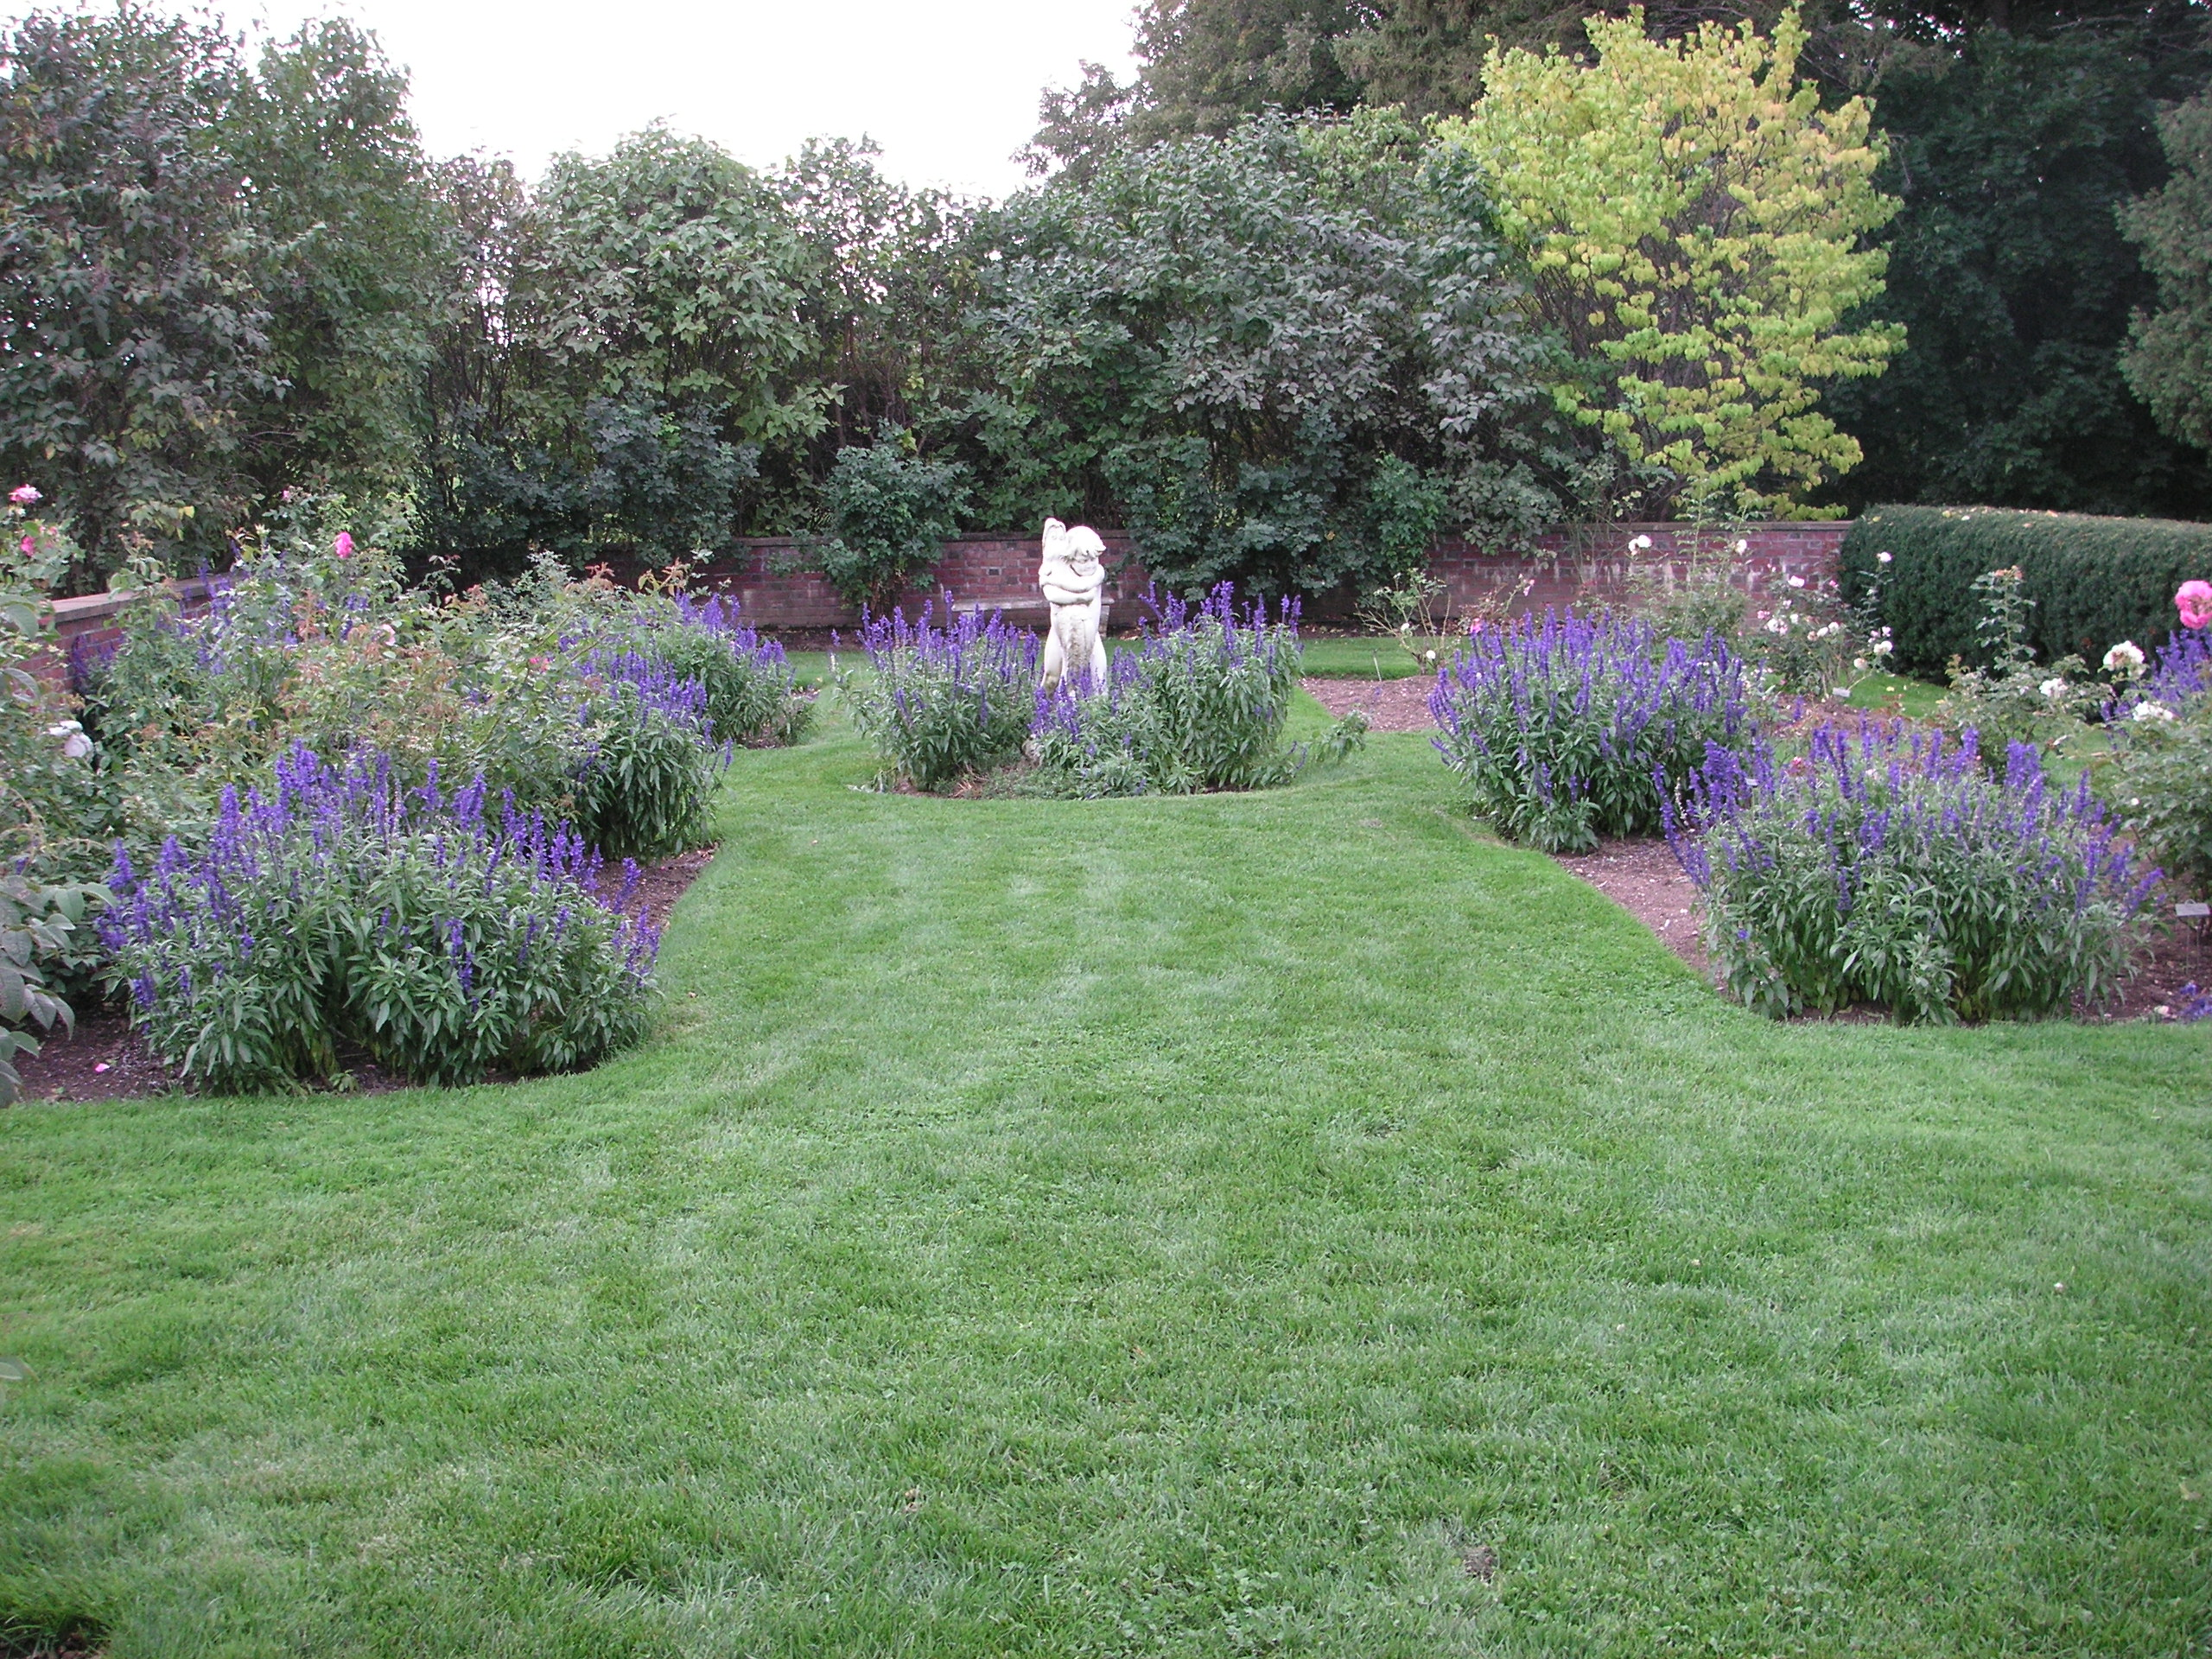

Slide 24
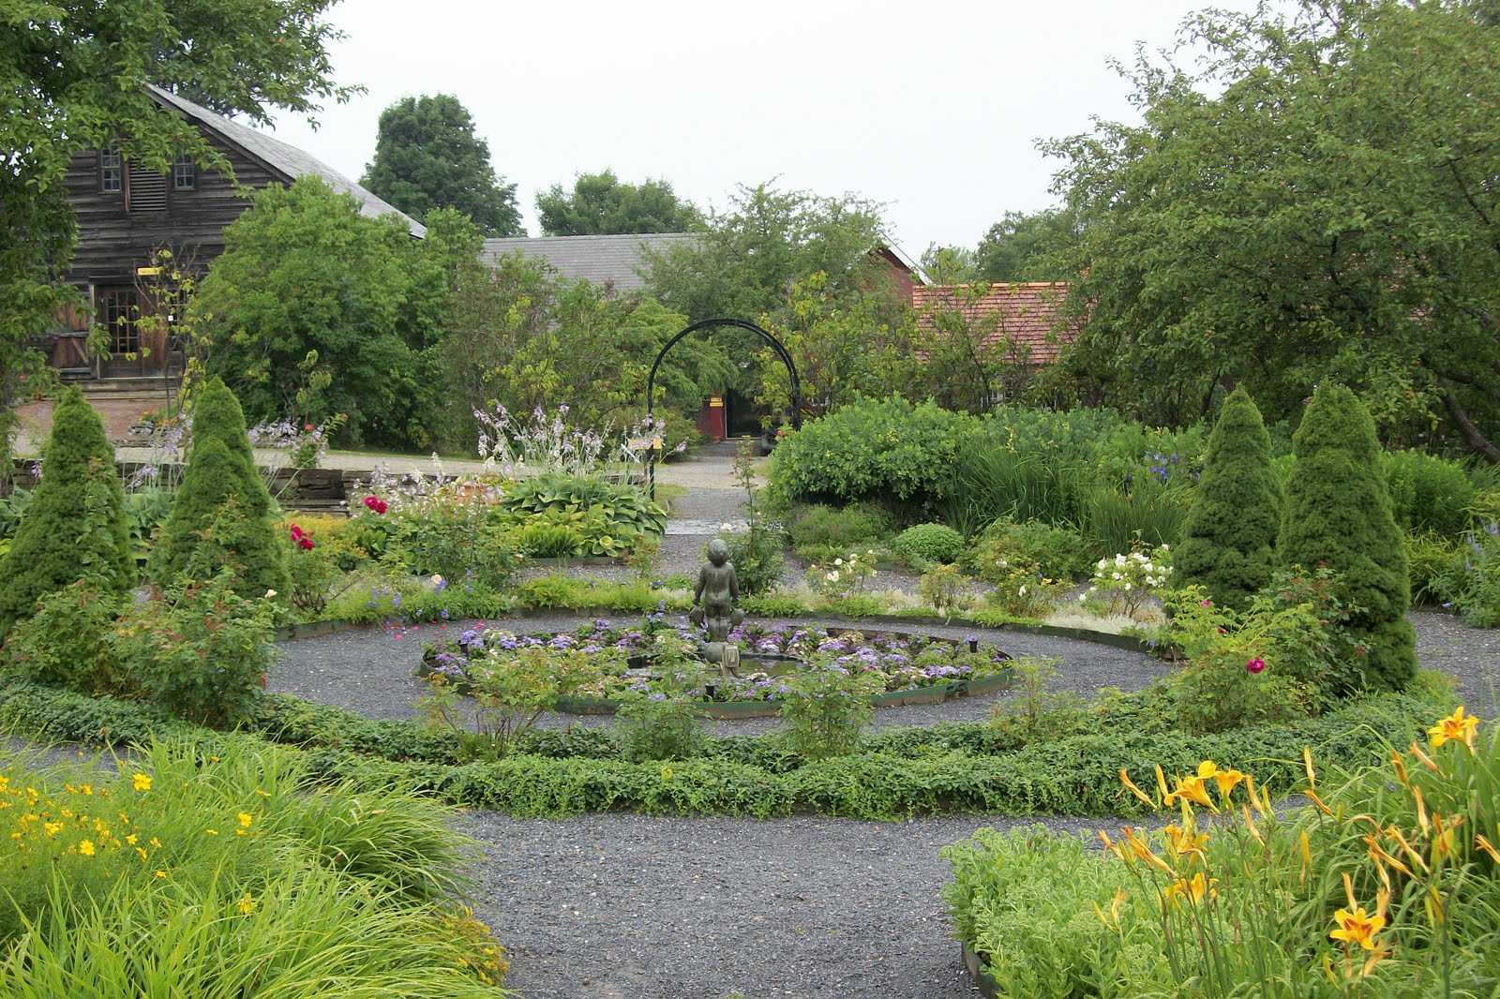

Slide 25
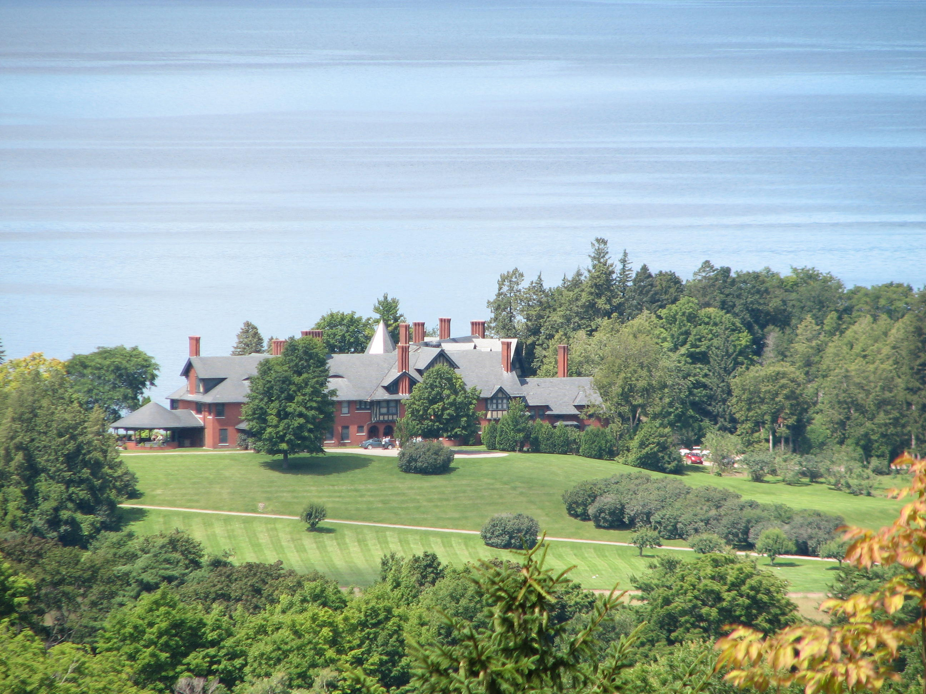

Slide 26
VIRGINIA.-Agecroft Gardens
Agecroft Hall es un entramado de propiedas de estilo existentes en el Río James en Virginia , Estados Unidos , aunque fue construido en Pendlebury , Lancashire , Inglaterra en el siglo XV.
Ahora opera como un museo
Era el hogar de Lancashire Langley y Dauntesey familias antes de caer en el abandono a finales del siglo XIX.
En 1925 fue vendido en una subasta.

Slide 27
Richmonder Thomas C. Williams, Jr. compró la estructura, lo había desmontado, embalado y enviado a través del Atlántico , juntandose en Richmond en un barrio conocido como Granjas de Windsor.
Los Langleys pasaron a ser una poderosa familia local de varios siglos con la tenencia de la tierra al otro lado de las principales de la zona.
A finales del siglo XIX, la industrialización se extendió por el valle de Irwell .

Slide 28
Minas de carbón fueron abiertas en todo Agecroft Hall, vías férreas fueron cortadas en la casa y el hundimiento de una abandonada mina de carbón creo un lago sucio en el borde de la finca.
La casa cayó en mal estado y se vendió en una subasta en 1925 de Sr. y Sra. Thomas C. Williams.
Hoy en día, Agecroft Hall se encuentra re-creado a orillas del río James , en un entorno elegido para ser una reminiscencia de su sitio original en Agecroft cerca del río Irwell.

Slide 29
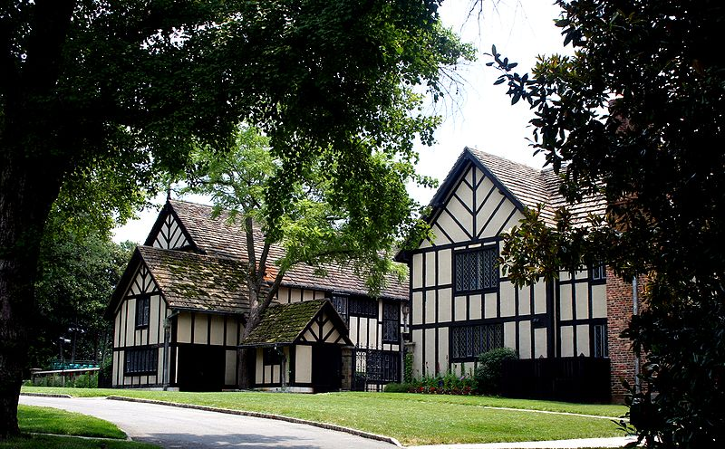
Notes:
Agecroft Hall

Slide 30
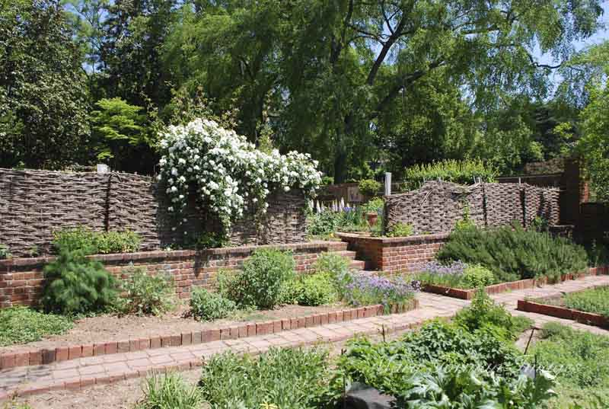

Slide 31
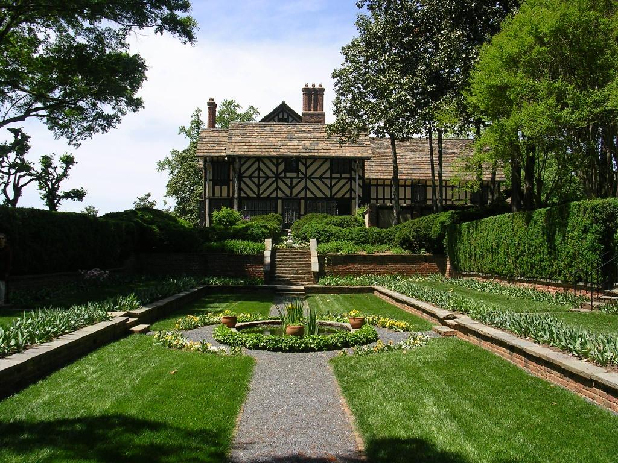

Slide 32
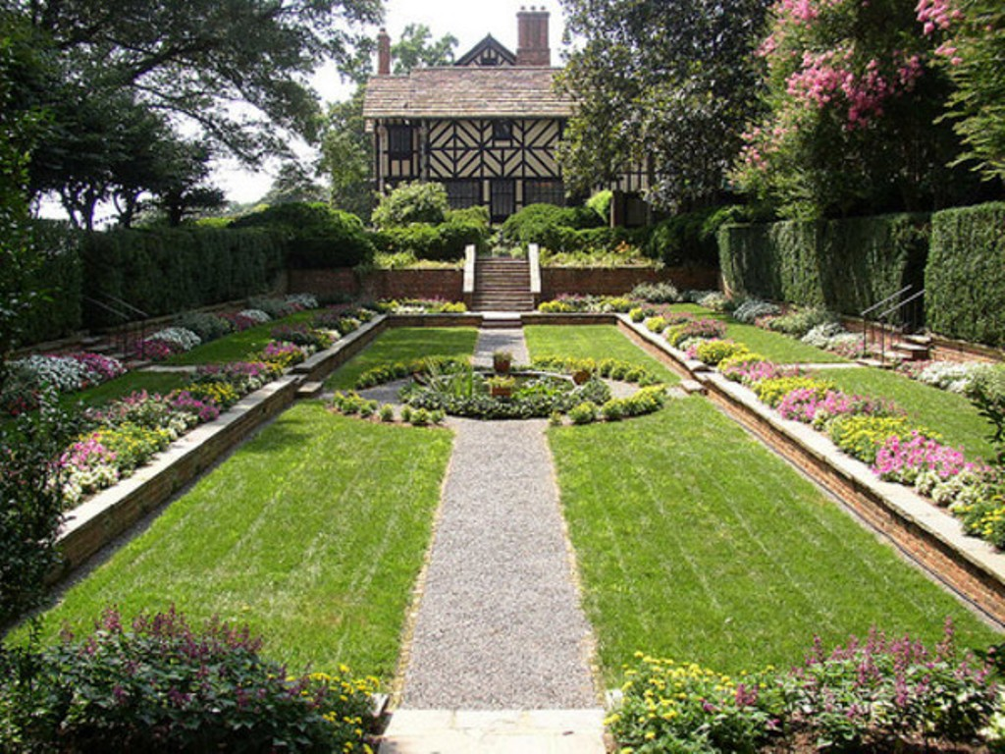

Slide 33
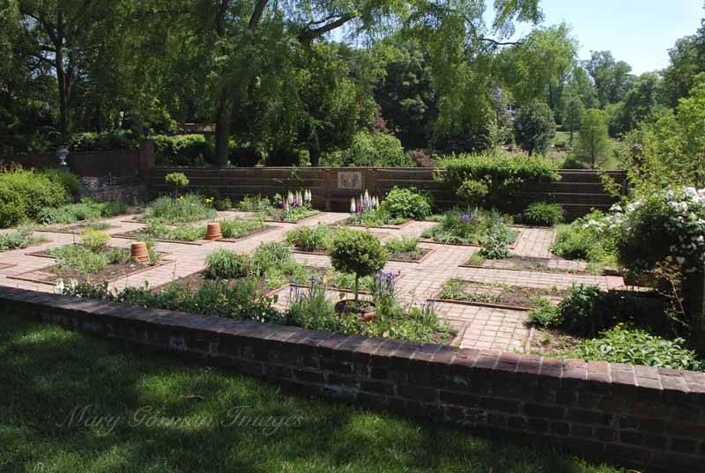

Slide 34
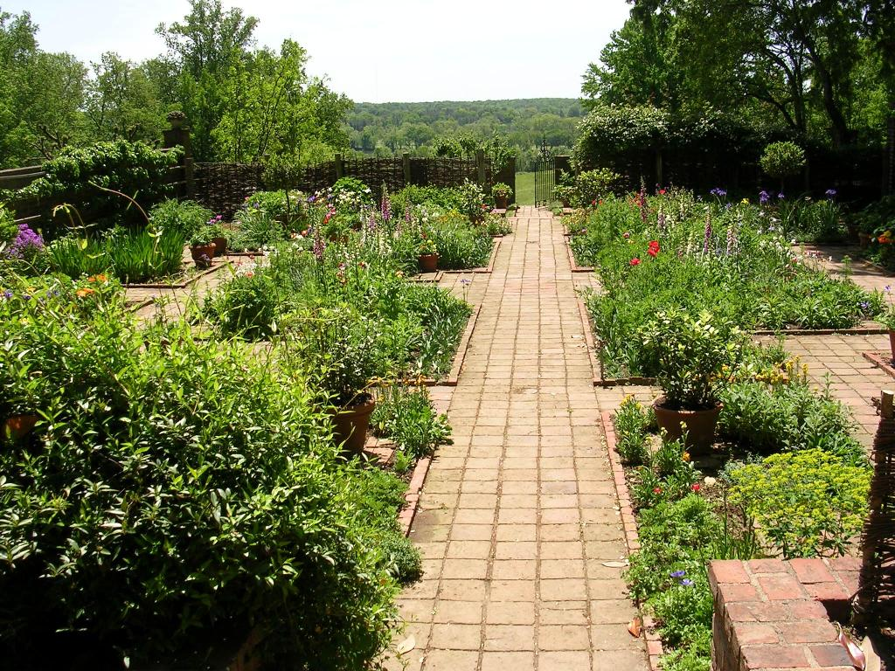

Slide 35
VIRGINIA.
Berkeley Plantation Gardens
Plantación Berkeley, una de las primeras fincas grandes en los Estados Unidos, cuenta con cerca de (4,0 km ²) en las orillas del río James en la carretera estatal 5 , en Charles City County, Virginia .
La Plantación Berkeley originalmente fue llamado Cien Berkeley y el nombre de uno de sus fundadores de la 1618 de concesión de tierras , Richard Berkeley .

Slide 36
Benjamin Harrison IV ha construido en la finca de lo que se cree que es la más antigua mansión de tres pisos de ladrillo en Virginia y es el hogar ancestral de dos presidentes de los Estados Unidos : William Henry Harrison , su nieto, y Benjamin Harrison su tataranieto.
La casa principal es la pieza central de cada diez hectáreas de jardines y parterres.
La casa está rodeada de setos de boj que forman allees. Grandes columnas con capiteles decorativos soportar grandes puertas con bisagras.

Slide 37
La casa está construida de ladrillo rojo con las juntas de mortero fino.
El edificio de dos pisos se ingresa por una entrada principal en el centro de la casa, con dos ventanas simétricas a cada lado y una ventana central directamente sobre la puerta..
Estas ventanas son de doble sashed ventanas con 12 paneles por cada hoja.
Un entablamento con molduras denticuladas soporta el techo a dos aguas, que es terminado por tres ventanas abuhardilladas y dos chimeneas de ladrillo de gran tamaño.

Slide 38
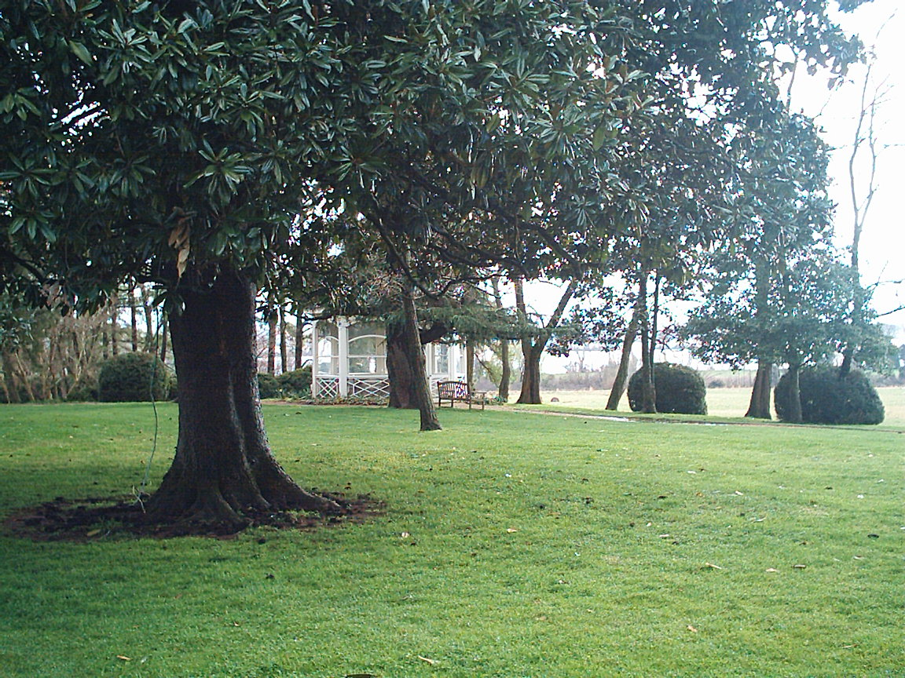

Slide 39
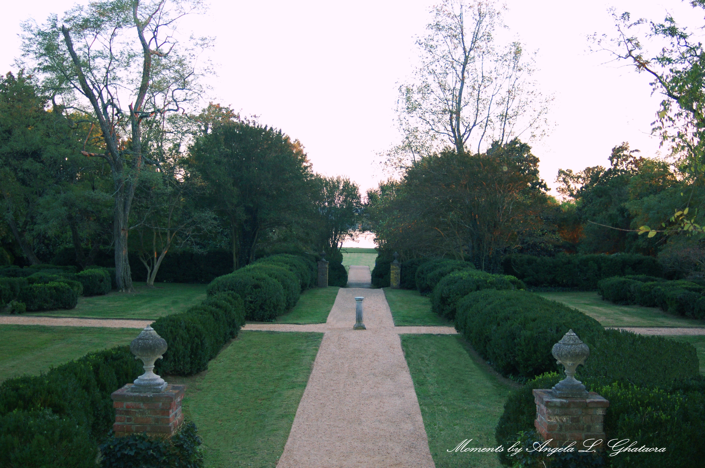

Slide 40
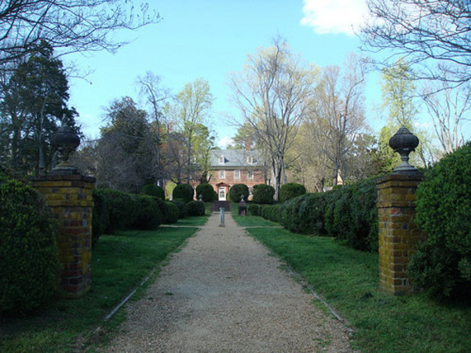

Slide 41
Berkeley Rose Garden
El Berkeley Rose Garden es un parque propiedad de la ciudad de Berkeley, California .
El Jardín de las Rosas se encuentra en una zona residencial de la colinas de Berkeley entre los Cragmont y La Loma Park barrios, ocupando la mayor parte de la cuadra entre la calle y lugar Eunice Bayview a lo largo del lado oeste de la Avenida Euclid.

Slide 42
El Jardín de las Rosas se encuentra en la forma de un anfiteatro de terrazas ubicado en un pequeño cañón y ofrece vistas impresionantes de la ciudad y la bahía de San Francisco y el Golden Gate .
Más de un centenar de variedades de rosas crecen a lo largo de las terrazas, con un máximo de floración que ocurre en primavera.
El parque está dividido en dos por Creek Codornices .
El lado norte del Jardín de las Rosas incluye un conjunto de pistas de tenis.

Slide 43
El lado sur es un bosque de secoyas de la costa , los árboles de laurel y la costa de Live Oak .
A través de la Avenida Euclid esta Codornices Park, un parque de ciudad más antigua (fundada 1915) de los cuales fue considerado como el Jardín de las Rosas inicialmente una extensión.
Codornices incluye una amplia zona de césped, zona de picnic, juegos infantiles y un tobogán de concreto de largo.
Aquí, dos tenedores de Codornices Creek tienen su confluencia, a la derecha a lo largo de la línea de la avería de Hayward .

Slide 44
También en este caso una vez fue la casa club del Club Codornices, una mejora del barrio y club social.
Construcción del Jardín de las Rosas comenzó en 1933 con fondos aportados por el gobierno federal de Administración de Obras Civiles .
La construcción continuó en los años siguientes con fondos de la Administración del Estado de California ayuda económica federal y la Administración de Obras del Proyecto .
Se inauguró el 26 de septiembre de 1937.

Slide 45
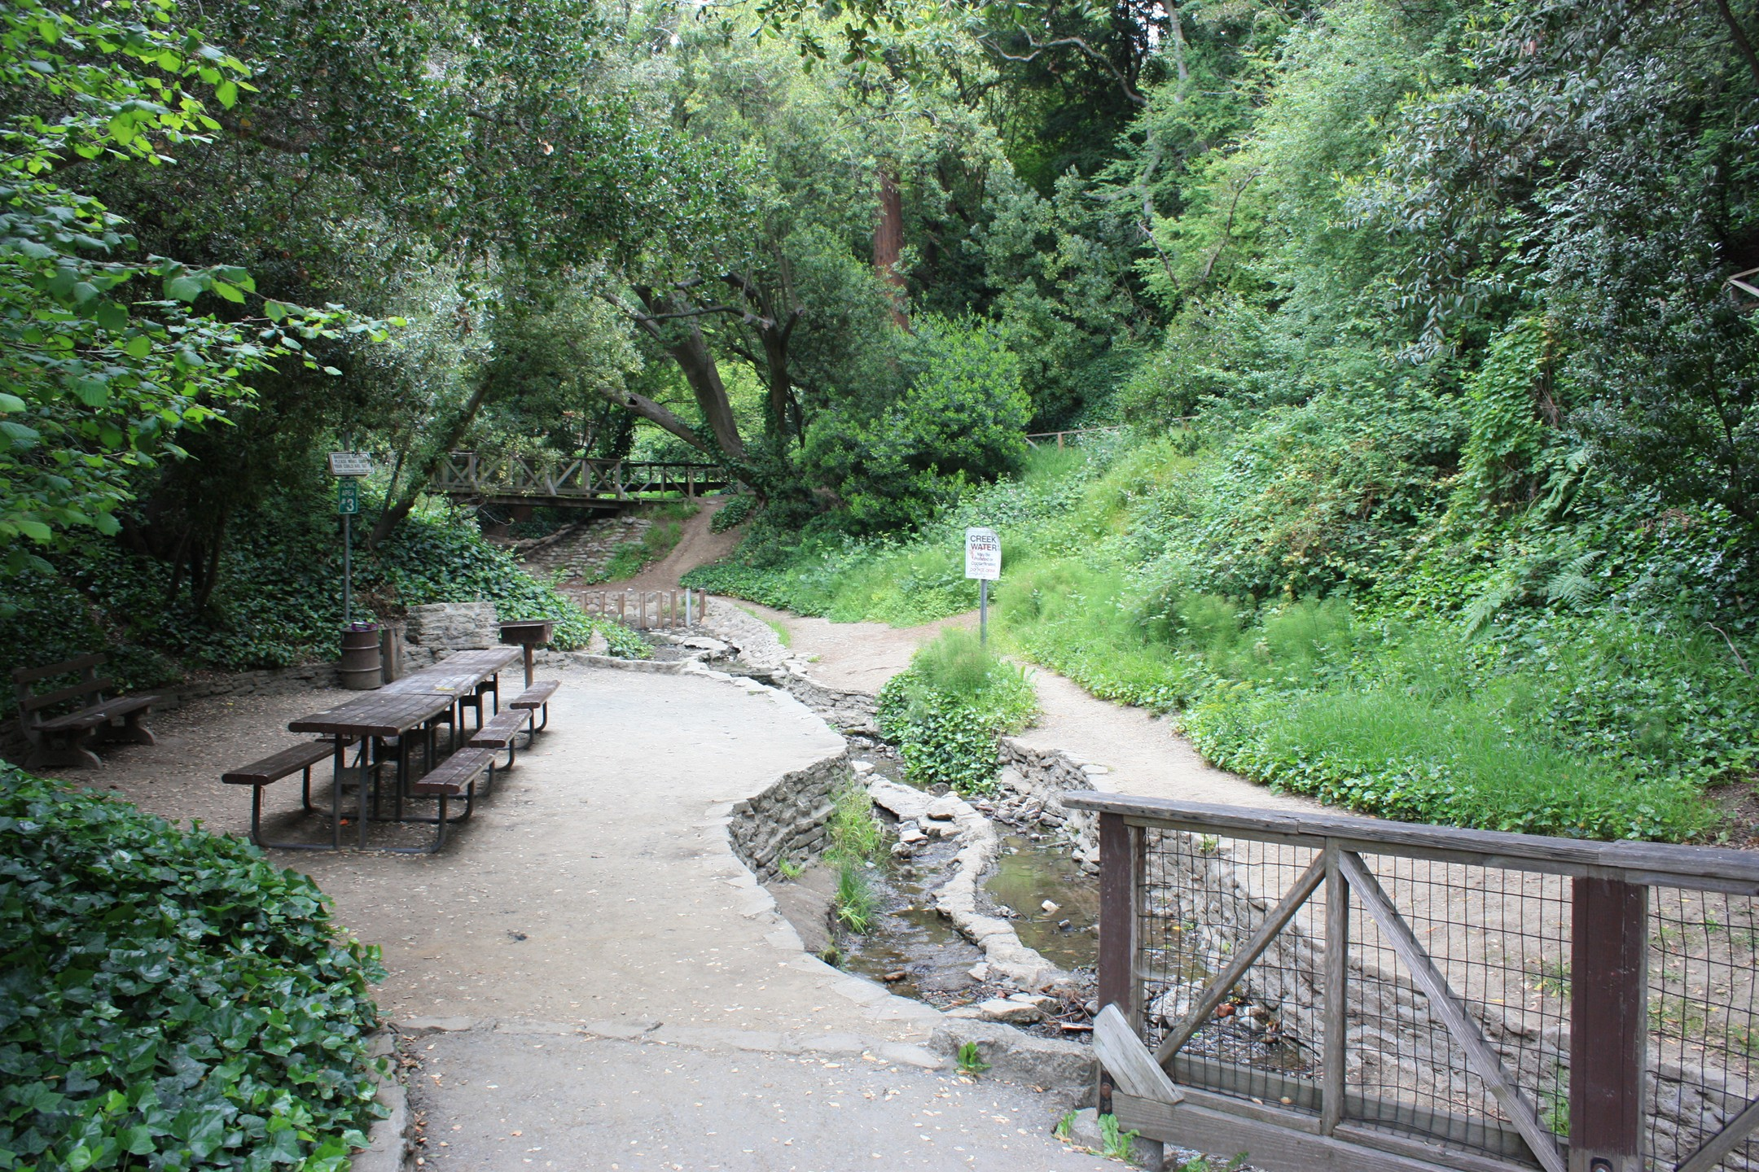
Notes:
Codornices Park.-Berkeley

Slide 46
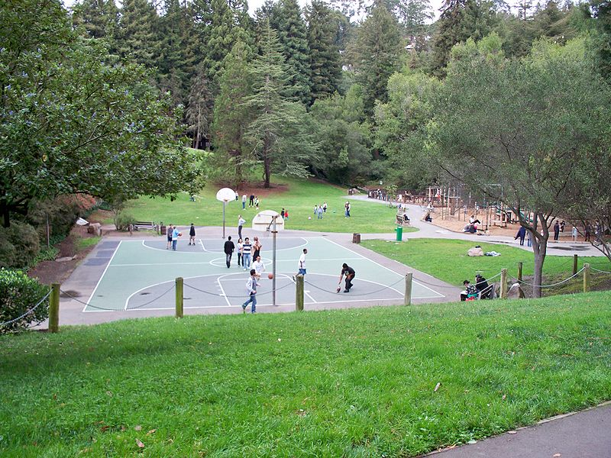
Notes:
Cpdornices Park Berkeley

Slide 47
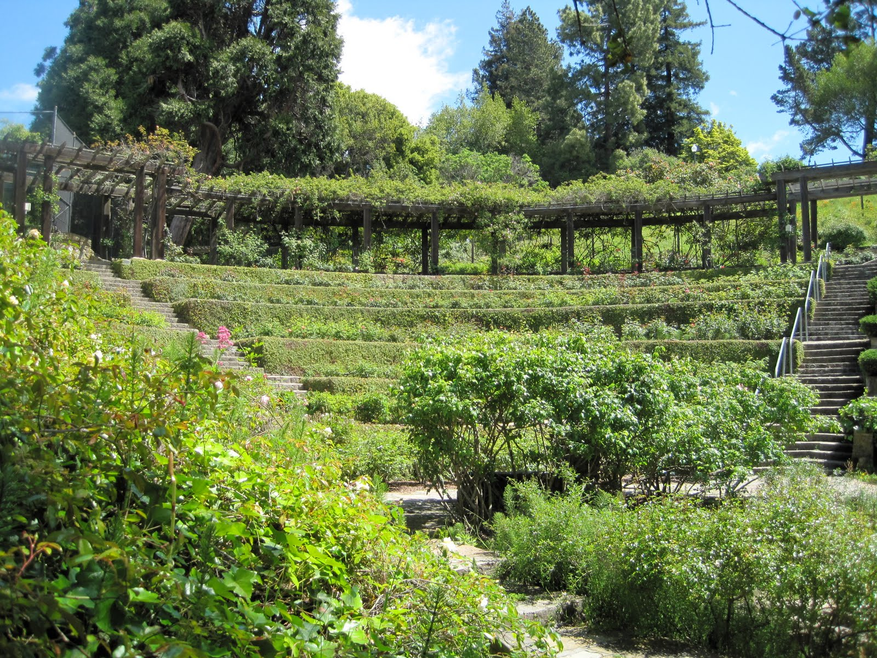
Notes:
Berkeley Rose Garden

Slide 48
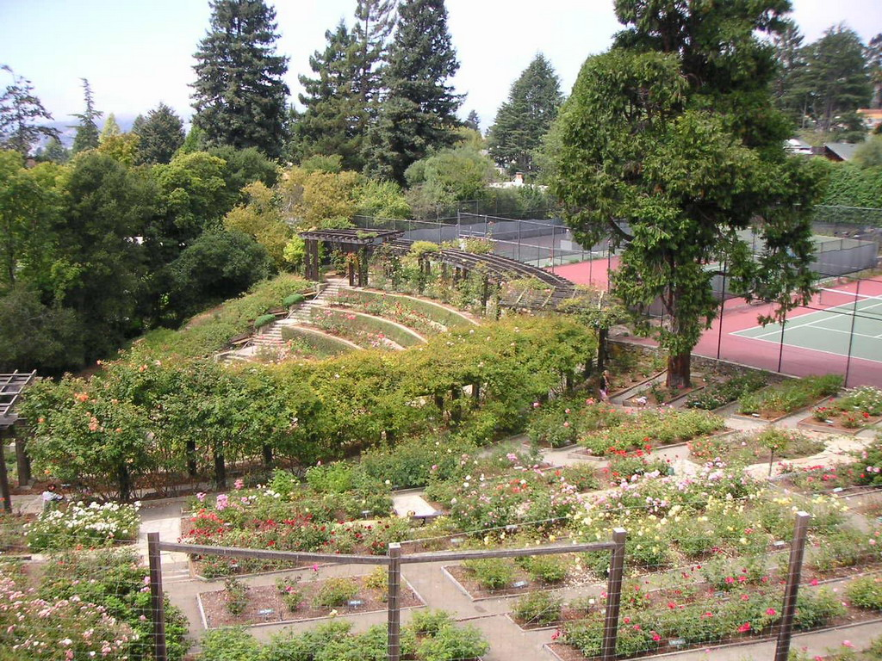

Slide 49
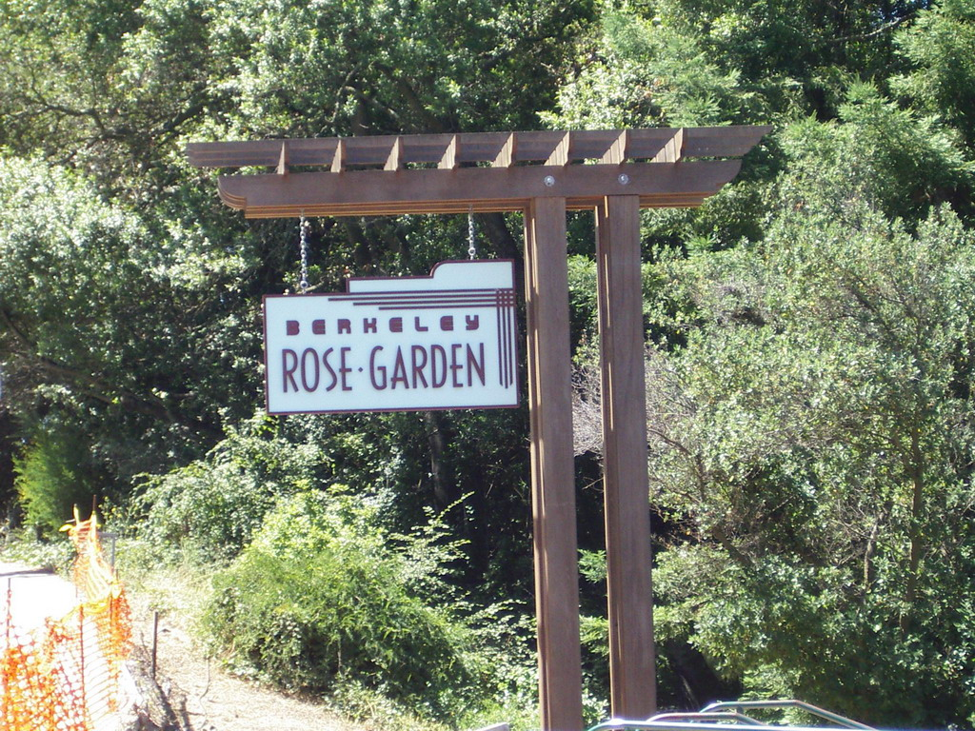

Slide 50
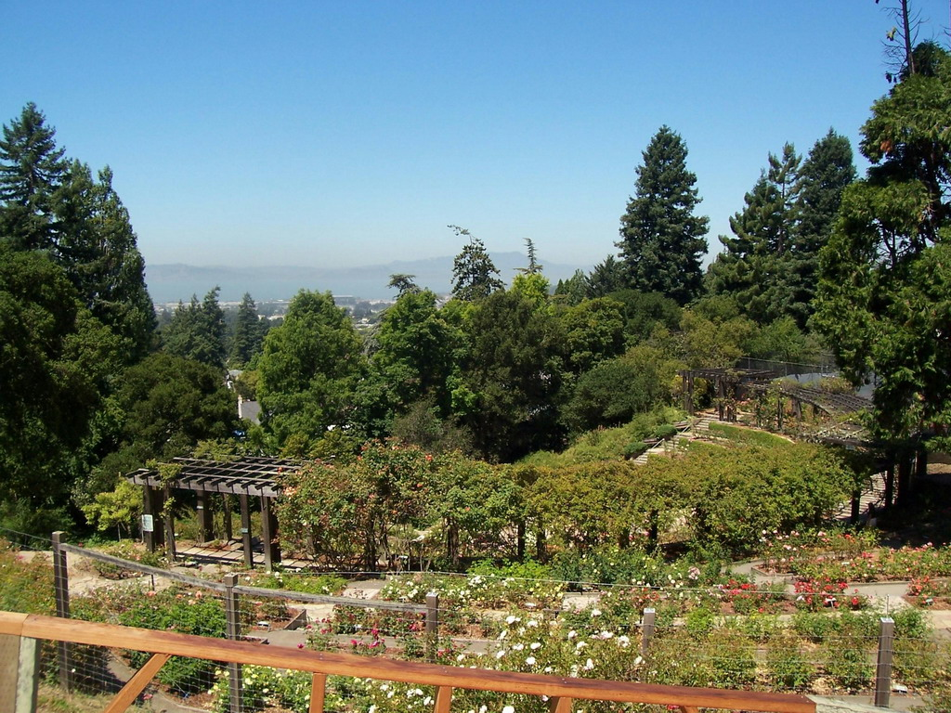

Slide 51
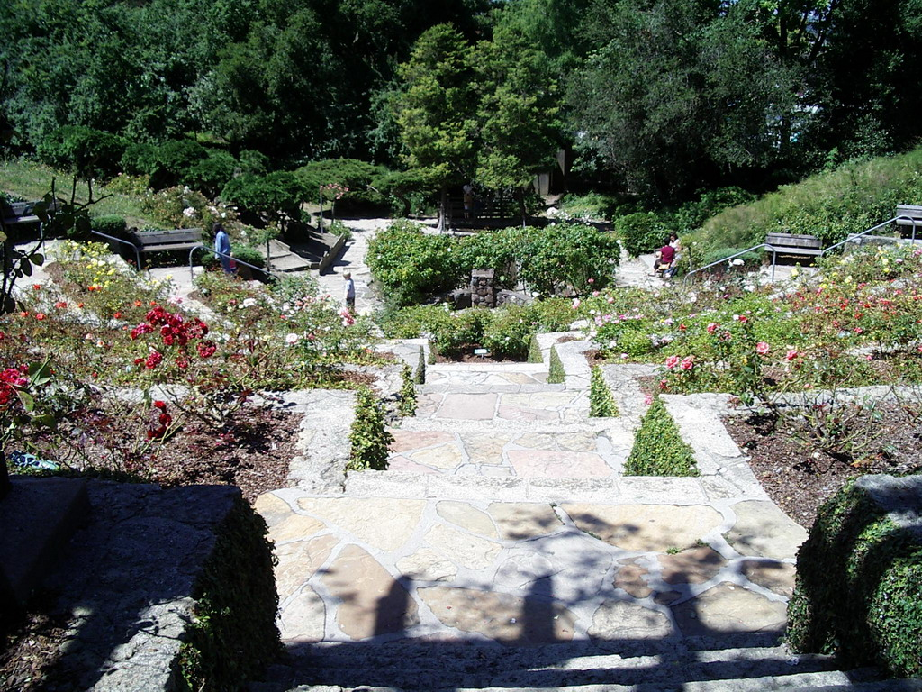

Slide 52
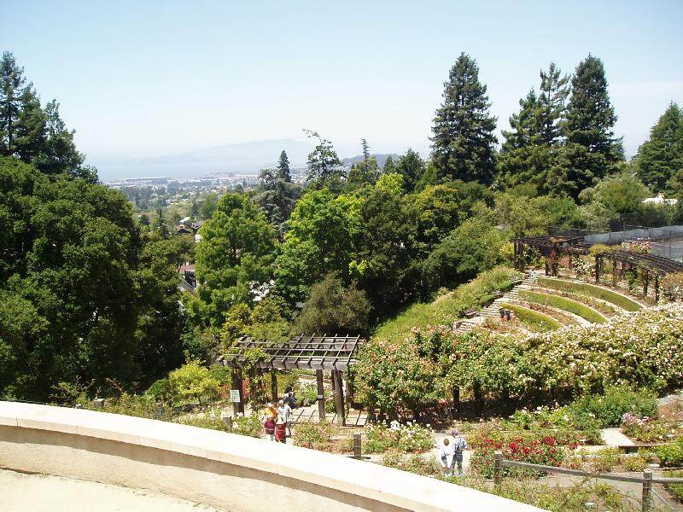

Slide 53
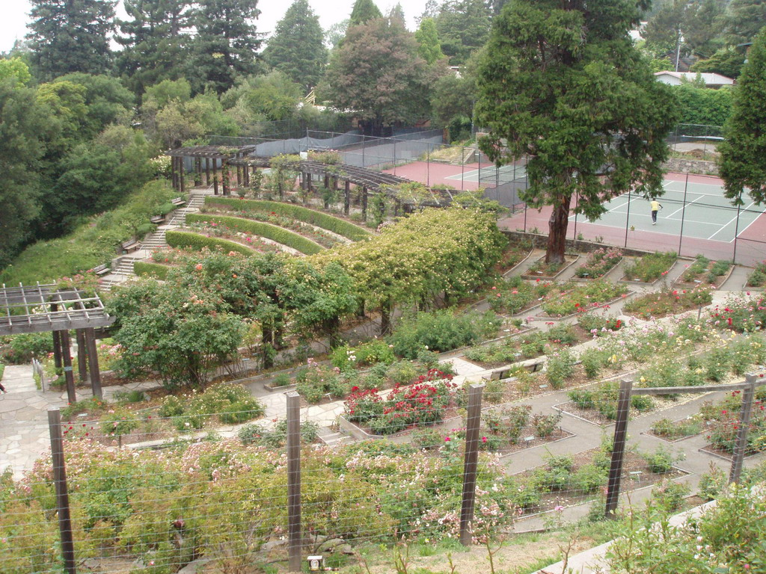

Slide 54
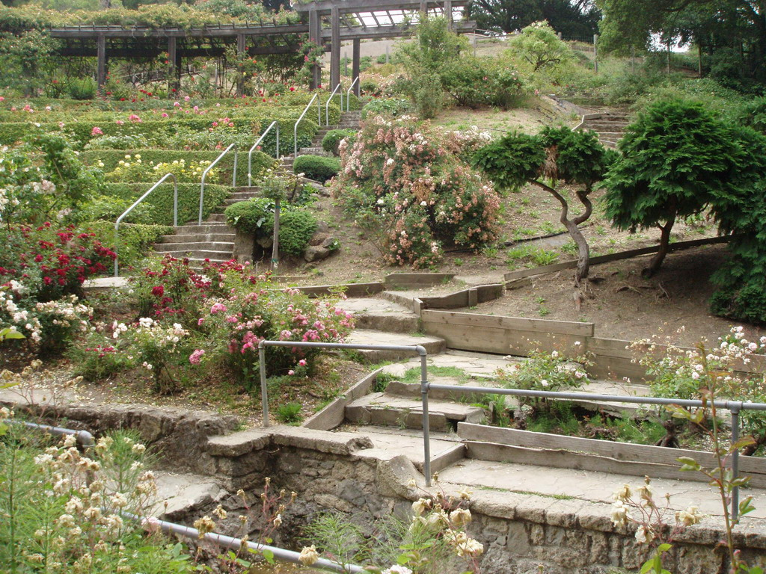

Slide 55
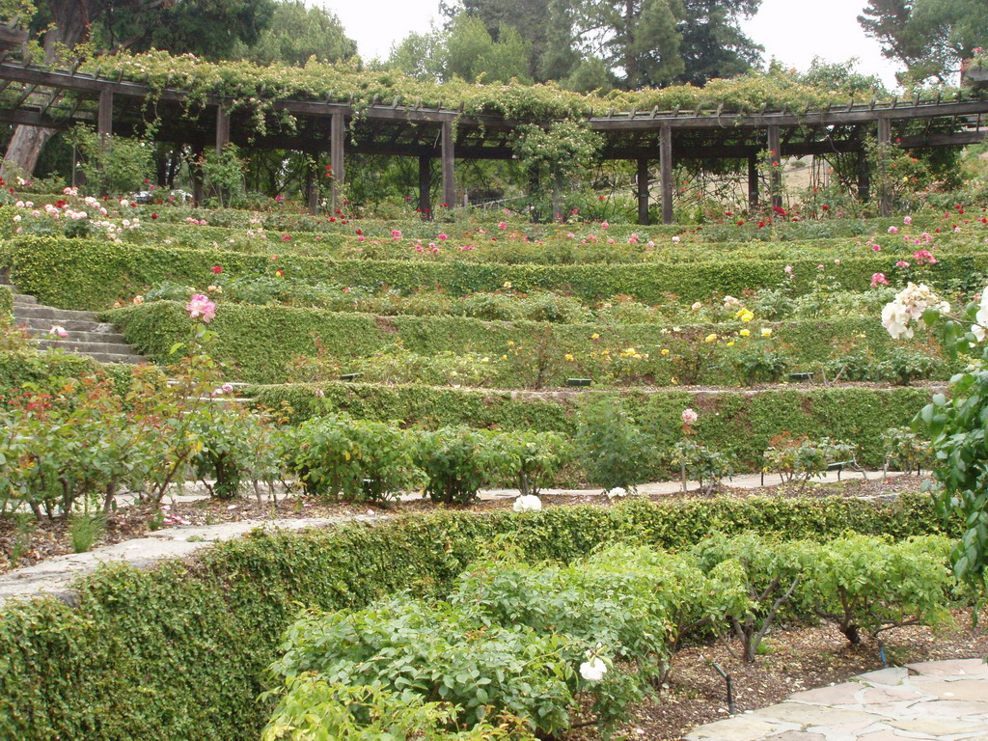

Slide 56
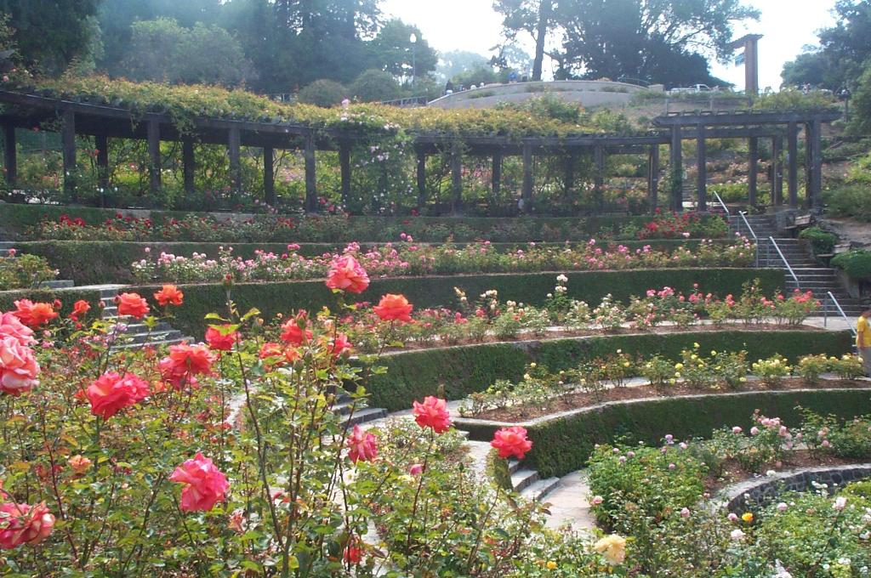

Slide 57


Slide 58
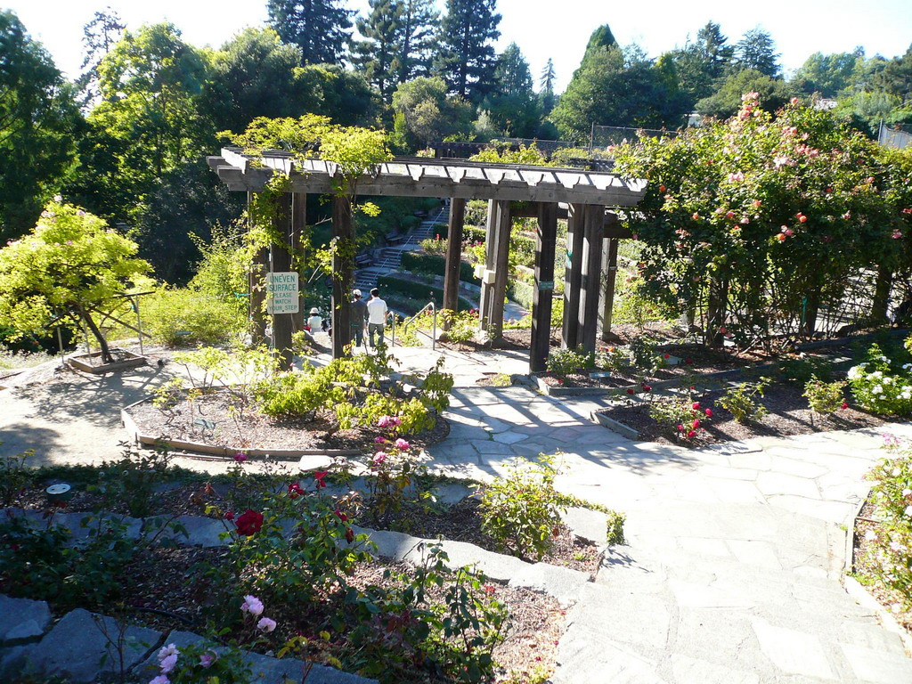

Slide 59
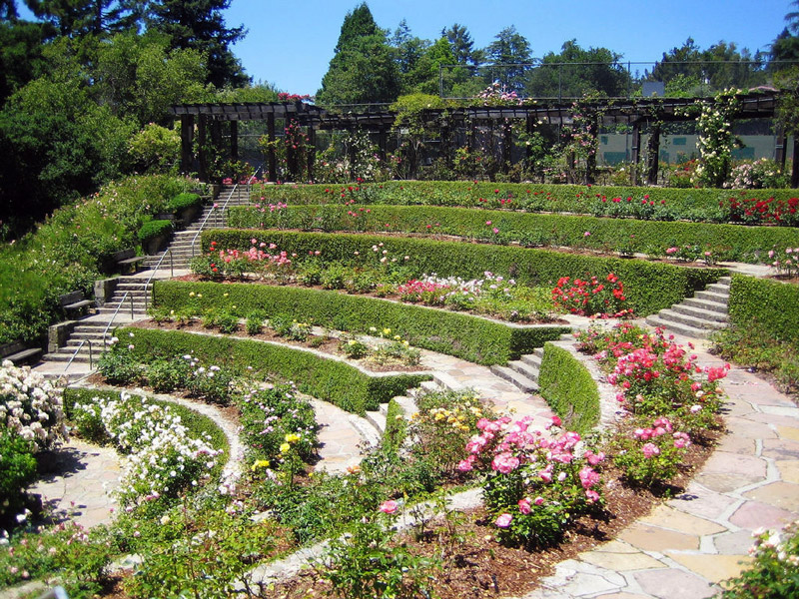

Slide 60
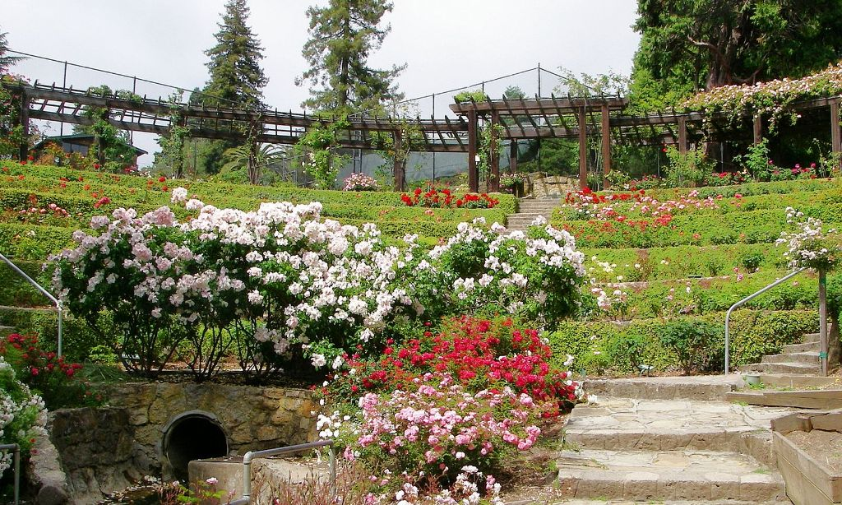

Slide 61
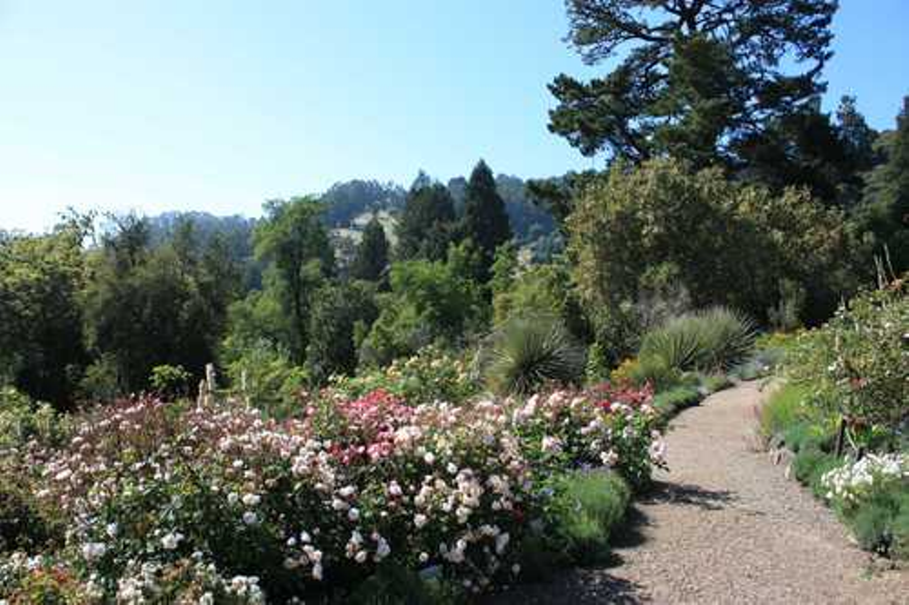

Slide 62
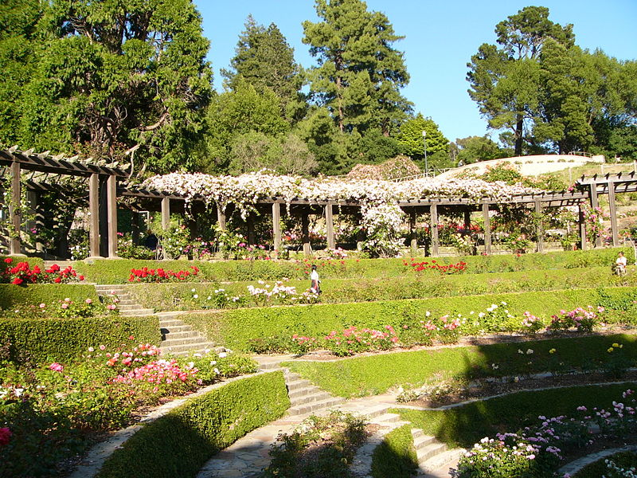

Slide 63
VIRGINIA.-Kenmore Gardens
Kenmore, quizás también conocido como plantación de Kenmore, fue la casa de Lewis Fielding en Fredericksburg, Virginia .
Fielding se casó con Betty Washington Lewis , la hermana de George Washington .
La casa fue construida en la década de 1770 en unas 530 ha de plantaciones.
La propiedad fue comprada por la familia de Gordon en 1819.
Lo nombraron Kenmore que era el hogar de sus antepasados ​​en Escocia .

Slide 64
La casa destaca por la extraordinaria decoración de escayola en los techos de muchas habitaciones en el primer piso.
Fue declarado Monumento Histórico Nacional en 1970.
, Kenmore es una casa de la plantación y la única estructura sobreviviente de la Kenmore plantación .
La casa fue terminada en 1776 por Betty Washington Lewis , la hermana de George Washington, y para su marido Fielding Lewis .

Slide 65
La plantación originalmente cultivaban tabaco, trigo y maíz.
En los últimos años, la plantación fue un papel activo en la guerra civil , que actúo como un hospital militar provisional después de la Batalla de la Vida Silvestre en 1864, y sirvió como parte de la ruta de las tropas federales de Richmond.

Slide 66
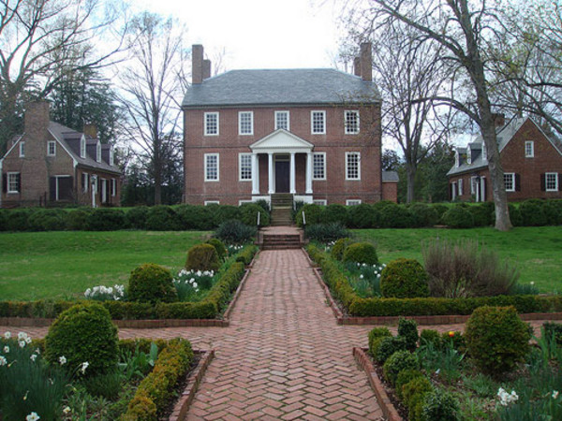
Notes:
Kenmore Gardens

Slide 67
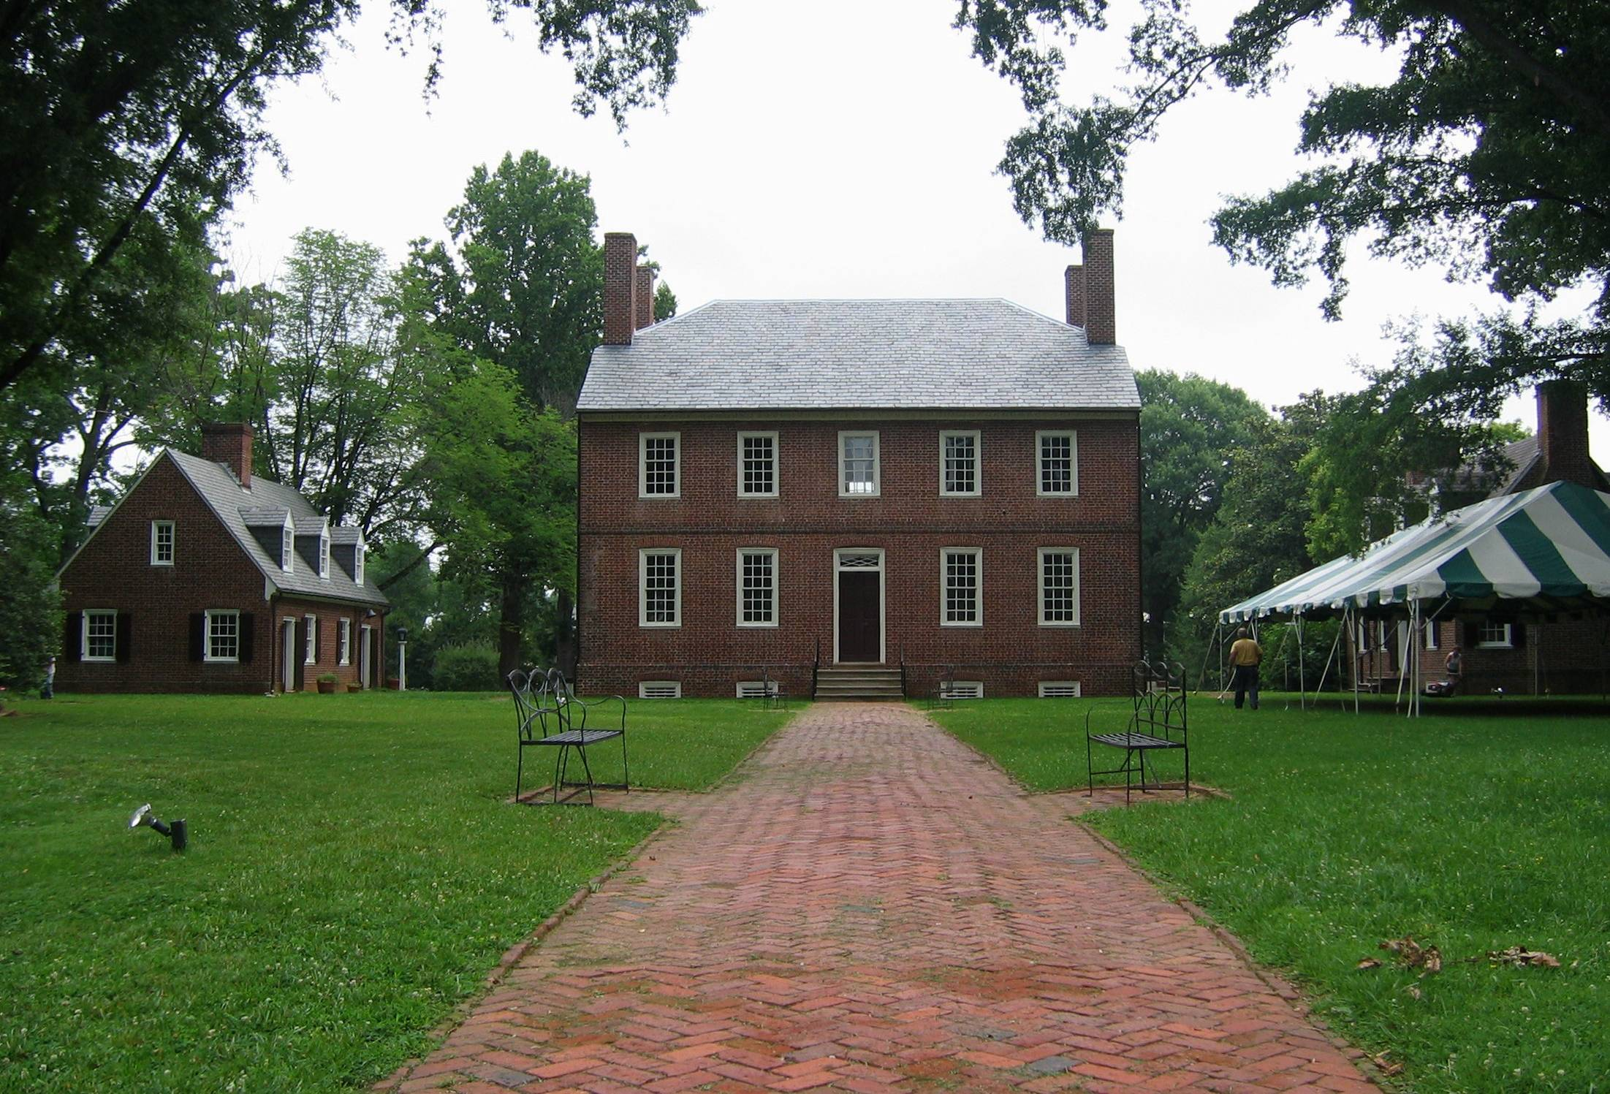
Notes:
Kenmore Gardens

Slide 68
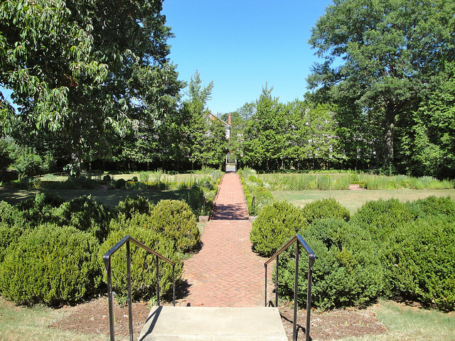
Notes:
Kenmore Gardens

Slide 69
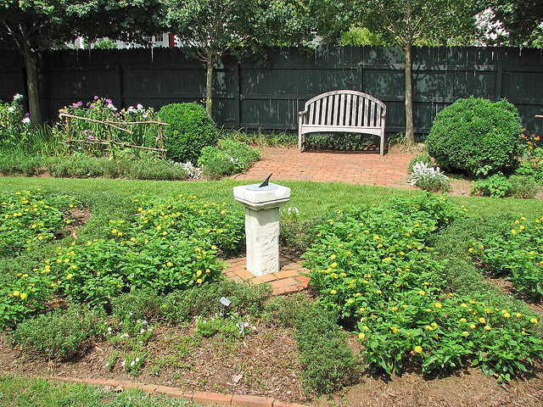

Slide 70
VIRGINIA.-
Lewis Ginter Botanical Gardens
Lewis Ginter Botanical Garden, es un jardín botánico de unas 16 hectáreas que se encuentra en Richmond, Virginia.
Nombrado en honor de Lewis Ginter, el jardín está situado en una propiedad donde se encontraba funcionando un negocio.
Después de la muerte del más viejo de los herederos en 1968, la finca fue adquirida por la ciudad de Richmond para establecer el jardín botánico.

Slide 71
El jardín botánico fue creado en 1984.
Sus colecciones consisten en un centro de visitantes, varios jardines, y la "casa Bloemendaal" donde Grace Arents, la sobrina de Ginter y filántropa de Richmond, la dedicó como hospital infantíl y más tarde se convirtió en su vivienda personal.
Dentro del jardín son de destacar :
* The Lora & Claiborne Robins Tea House y Valle de Asia - plantas del Extremo Oriente, que se exhiben en una rocalla con cascadas.
* Invernadero - casa de la palmera central con una gran bóveda, un ala de orquídeas subtropicales, y dos alas de plantas estacionales.

Slide 72
* Jardín de las cuatro estaciones - jardín vallado en estilo Arts and Crafts de principios del siglo XX.
* Jardín de la Salud (con dos partes) - El área más pequeña se diseña como espacio reservado como curativo espiritual con la contemplación, la meditación, y la reflexión. El área más grande es a "jardín de hierbas" con plantas medicinales que son conocidas por tener cualidades "curativas" específicas para una diversidad de aflicciones físicas

Slide 73
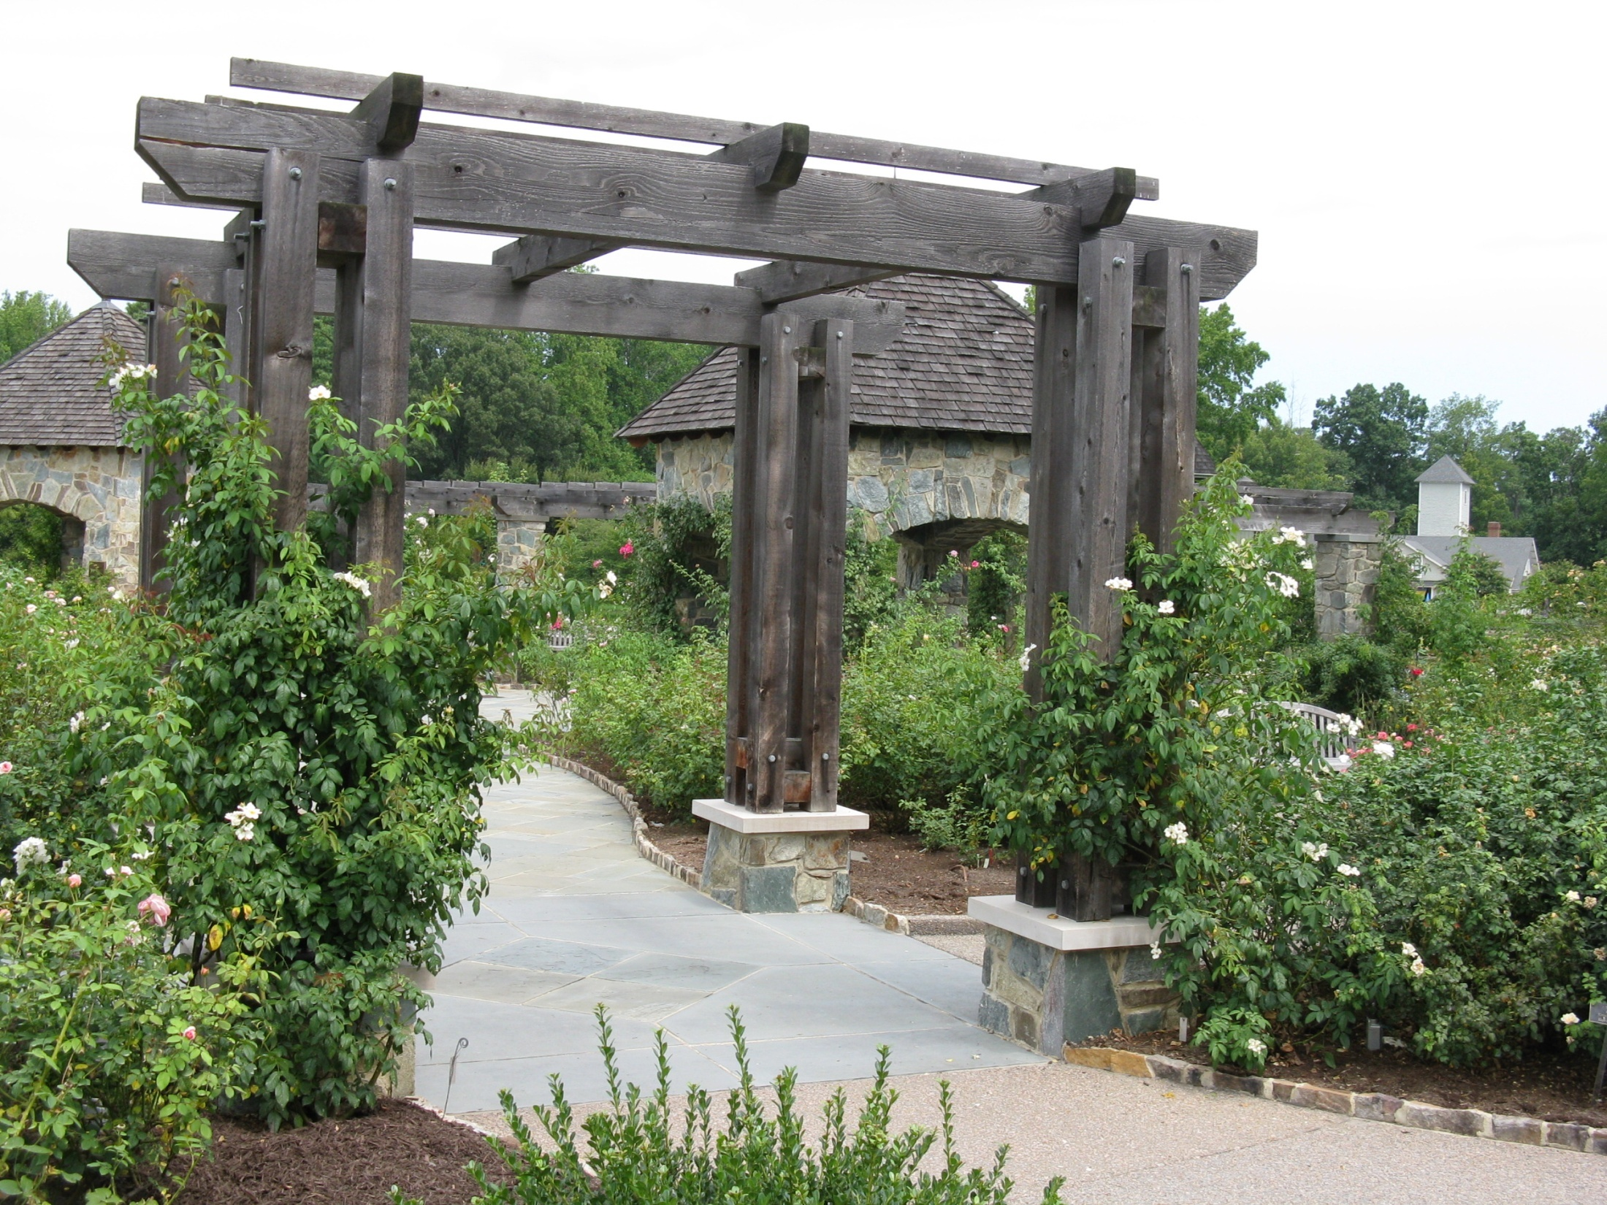

Slide 74
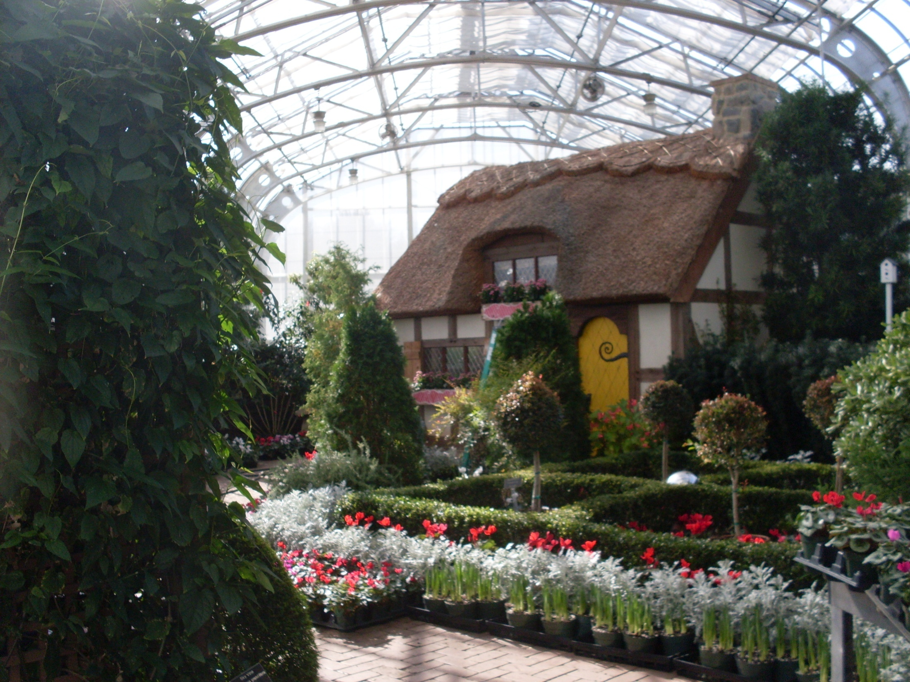

Slide 75
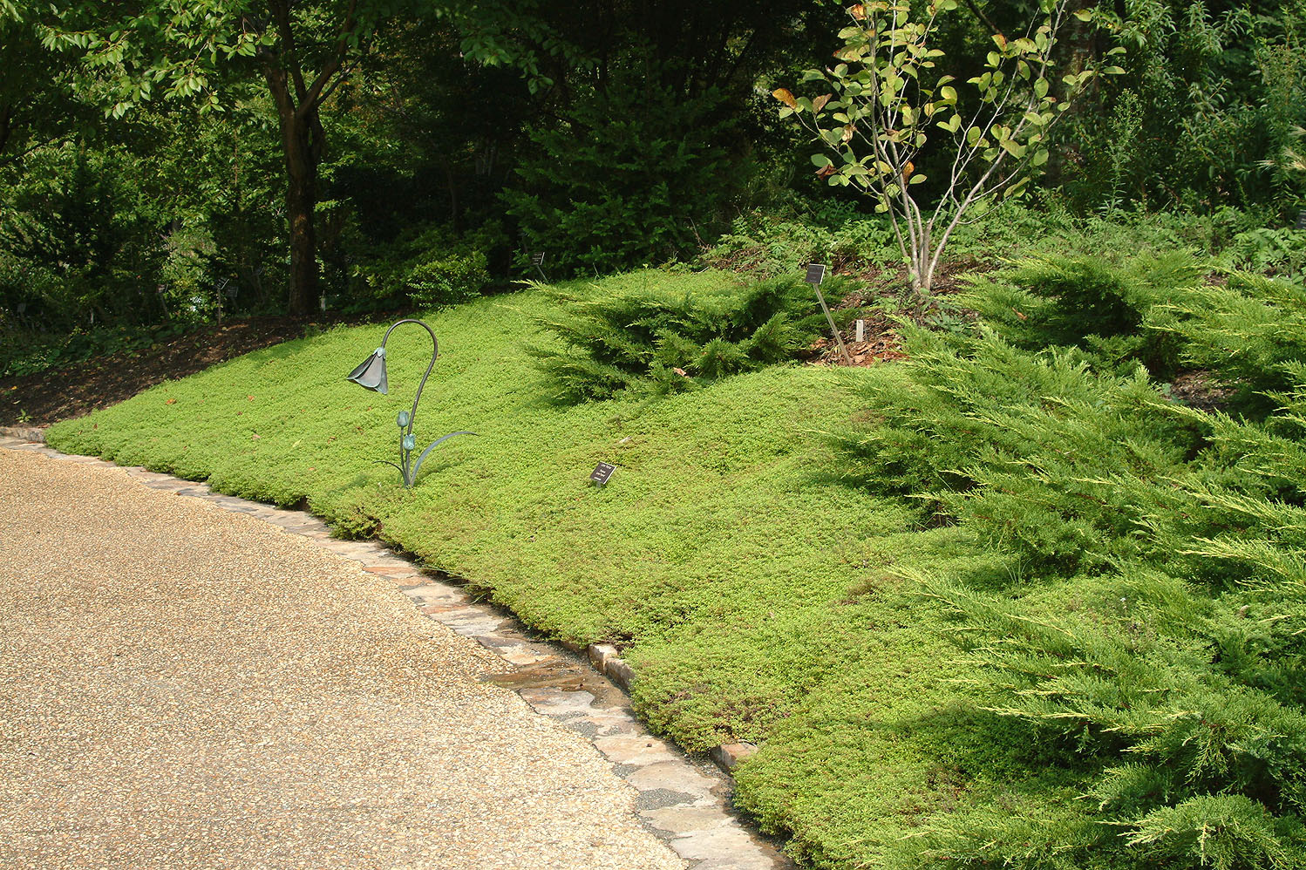

Slide 76


Slide 77


Slide 78
VIRGINIA.-Maymont Gardens
Maymont es un predio de0.156 m² en Victoria ubicado en el 2201 la unidad Escudos Lake, Richmond, Virginia .
Contiene la mansión Maymont que ahora es un museo histórico de la casa , un jardín botánico , jardines formales , un colección de carrozas, exposiciones de la vida silvestre nativa, un centro de naturaleza, y un zoológico conocido como "Granja de la Infancia de Maymont".

Slide 79
En 1893, el Mayor James H. Doyle , un rico abogado y filántropo , y su esposa, Salle, completó su elaboración Edad de Oro de bienes en un sitio alto sobre el río James.
De acuerdo con sus deseos, después de su muerte Maymont se lo dejó a la gente de Richmond.
Durante los próximos 75 años, se han añadido otras atracciones.
Los jardines japonés situados en Maymont están muy bien cuidados y atendidos y se componen de un estanque koi , así como una gran cascada que baja de la terraza.

Slide 80
Hay un amplio jardín de rosas que termina en una gran cascada ubicada en una terraza debajo de la mansión.
Las rosas están parcialmente bajo la sombra de una glicina que cubre una pérgola.
Los bosques de bambú son un gran espectáculo en los jardines .
El jardín botánico data de principios del siglo XX, y contiene más de 200 especies de árboles y plantas leñosas.
.

Slide 81
Se incluye una serie de "campeones exóticos", incluyendo un Cedrus atlantica, Cryptomeria japonica, Parrotia persica y Tilia europaea.
Los jardines Maymont son populares para las bodas al aire libre alrededor del jardín a la italiana, los jardines japoneses, y las cascadas, miradores u otros bellos espacios numerosos en todo el terreno.

Slide 82

Notes:
Maymont Mansion

Slide 83


Slide 84


Slide 85


Slide 86


Slide 87


Slide 88


Slide 89


Slide 90


Slide 91


Slide 92


Slide 93

Notes:
Abies normandiana

Slide 94


Slide 95

Notes:
Maymont Park

Slide 96

Notes:
Maymont Park.-Parrotia persica

Slide 97
VIRGINIA.-Monticello
Monticello es un monumento histórico nacional a las afueras de Charlottesville , Virginia , Estados Unidos .
Era la herencia de Thomas Jefferson , el autor principal de la Declaración de Independencia los Estados Unidos , el tercer presidente de los Estados Unidos , y fundador de la Universidad de Virginia ;. es también, bajo su dirección, el sitio de la sepultura de Jefferson

Slide 98
La casa, diseñada Jefferson, se basó en el estilo neoclásico principios descritos en los libros del Renacimiento italiano arquitecto Andrea Palladio .
Está situado en la cima de 260 m de altura en el pico de las montañas del suroeste al sur de la brecha Rivanna.
Su nombre proviene del italiano "pequeña montaña".
Una imagen de la fachada oeste de Monticello por Félix Schlag ha sido presentado en el reverso de la de níquel acuñadas desde 1938 (con una breve interrupción en 2004 y 2005, cuando los diseños de la viaje hacia el Oeste serie apareció en su lugar).

Slide 99
Monticello también apareció en el reverso del billete de dos dólares desde 1928 hasta 1966, cuando el proyecto se suspendió.
El actual proyecto de ley fue introducido en 1976 y conserva retrato de Jefferson en el anverso, pero reemplazado Monticello en el reverso con una reproducción grabada modificada de John Trumbull pintura Declaración de la Independencia en su lugar.
La tienda de regalos en las manos de Monticello a billetes de dos dólares el cambio.

Slide 100
Monticello, junto con la cercana Universidad de Virginia , también diseñada por Jefferson, fue designada como Patrimonio de la Humanidad por la UNESCO en 1987.
Desde 1923 ha sido propiedad y es operado por la Fundación Thomas Jefferson.

Slide 101


Slide 102


Slide 103


Slide 104


Slide 105


Slide 106


Slide 107


Slide 108


Slide 109
VIRGINIA.-Mount Vernon
Mount Vernon, se encuentra cerca de Alexandria, Virginia, fue la plantación de hogar del primer presidente de los Estados Unidos , George Washington .
La mansión está construida de madera en estilo neoclásico estilo arquitectónico georgiano , y la finca está situada a orillas del río Potomac .
Mount Vernon fue designado Monumento Histórico Nacional en 1960 y cotiza en el Registro Nacional de Lugares Históricos .

Slide 110
Es propiedad y este mantenidas en fideicomiso por la Asociación de Mount Vernon Ladies ' y está abierto todos los días del año.

Slide 111

Notes:
Mount Vernon

Slide 112

Notes:
Mount Vernon

Slide 113


Slide 114

Notes:
Mount Vernon

Slide 115

Notes:
Mount Vernon

Slide 116

Notes:
Mount Vernon

Slide 117

Notes:
Mount Vernon

Slide 118
VIRGINIA.-Norfolk Botanical Garden
El Jardín Botánico de Norfolk (155 acres) es un jardín botánico con arboretum ubicado en 6700 Garden Road Azalea, Norfolk, Virginia-
El Jardín Botánico de Norfolk se le llamó el Jardín de Norfolk Azalea, aparece en el Registro Nacional de Lugares Históricos .
Norfolk Jardín Botánico se inauguró en 1938, cuando la ciudad de Norfolk obtuvo 300.000 m ² de las tierras altas y boscosas, y más de 300.000 m ² del depósito de un jardín de la ciudad.

Slide 119
En marzo de 1939, 4000 azaleas , 2000 rododendros , varios miles de arbustos y árboles diversos, y 100 fanegas de narcisos había sido plantados.
En 1958, la Old Dominion Horticultural Society se hizo cargo de mantenimiento y cambió el nombre del jardín de Norfolk Jardín Botánico.
El jardín fue en un momento contienen 175 acres, pero los vecinos Aeropuerto Internacional de Norfolk ampliado y se llevaron a 20 acres.
Una serie de jardines se han añadido a través de los años 1950 y 1960, incluyendo un jardín japonés , jardín del desierto plantas, jardín colonial y un jardín de rosas.

Slide 120
Hoy en día los motivos son numerosos jardines temáticos, que incluyen:
All-American opciones de visualización Jardín - características de All-America Selections (AAS) de las nuevas variedades anuales.
Annette Kagan Curación Jardín - plantas medicinales, un arroyo, y las piscinas.
Bicentenario Jardín de las Rosas (1976) - más de 3.000 plantas de rosas que representan a más de 430 variedades.
Paseo de los arriates - Inglés tradicional estilo de arriate, con tulipanes , narcisos , pensamientos , así como azaleas, hibiscos "Diane", alegrías , petunias , y gomphrena .

Slide 121
Bristow Jardín de Mariposas (2 acres) - un hábitat para las mariposas y larvas .
Colonia Jardín de Hierbas - American hierba huerto de los siglos 18 y 19, cubierta con setos de boj .
Jardín de coníferas - enanas y grandes coníferas , incluyendo arborvitae , Cryptomeria , Cypress Falso , enebro y pino .
Fern Glade – numerosas especies de helechos .
Floración Arboretum (17,5 acres) - una colección de 336 árboles en flor.
.Four Seasons Garden y prado de flores silvestres (1994) - más de 50 flores silvestres de especies y 10 especies de hierbas .

Slide 122
Fragancia Jardín (1963) - las plantas de fragancia, como arrayán , fringetree , lavanda , osmanto , menta, wintersweet , y los bulbos de floración perfumada.
Hofheimer Camellia Jardín (1992) - uno de los mayores colecciones de camelias de la región, más de 500 variedades.. Los tipos predominantes son las variedades de Camellia japonica y C. sasanqua . .
Acebo Jardín y Jardín de Esculturas Turner (1950, 3 acres) - árbol de hoja perenne acebo en el jardín "habitaciones".

Slide 123
El jardín cuenta con 121 variedades de acebos, incluyendo más de 20 tipos de acebos americanos y asiáticos y una docena de acebos ingléses son agrupados por regiones geográficas.
Jardín Japonés (1962) - creado en honor a la ciudad de Norfolk hermana, Moji, Japón, y dedicado de nuevo en 1962 para Kitakyushu , antes Moji, rediseñado y reformado en 1995.
Kaufman Hydrangea Jardín - cerca de 200 variedades de hortensias y parientes cercanos.
Matson Jardín (0,25 acres) - gran cantidad de plantas perennes y pequeños grupos mixtos.

Slide 124
Mirror Lake (1939) - lago con pista pavimentada y pequeños senderos de bosques.
OTAN Mirador - vista al jardín, con bosques de secuoyas y azul cedros del Atlas, llamado así en honor de la vecina de la OTAN de la instalación.
Aeropuerto Internacional de Norfolk Overlook - mapa detallado de Aeropuerto Internacional de Norfolk con una descripción de cómo los planos de trabajo.
Los visitantes pueden controlar las comunicaciones de un aeropuerto.
Jardín pureza - Cataldi escultura 's de la Virgen y el Niño, con el telón de fondo de camelias.

Slide 125
Jardín del Renacimiento (1994) - modelado por Italia del Renacimiento jardines de finales del siglo XVI, con la vista, terrazas, muros de piedra, estatuas de las estaciones, y el espejo de agua y una fuente.
Glade Rhododendron - más de 175 azaleas y rododendros variedades.
Sarah Lee Baker jardín de perennes (1 acre) - más de 200 variedades de plantas perennes, en un ambiente formal con una fuente de piedra caliza y canales.

Slide 126
Sarah Lee Baker perennes Jardín (1 acre) - más de 200 variedades de plantas perennes, en un ambiente formal con una fuente de piedra caliza y canales.
Estatuas Vista - once, de siete pies de las estatuas de tamaño heroico tallado Carrara mármol por Sir Moisés Jacob Ezequiel en Roma, 1879-1884, por William Wilson Corcoran , fundador de la Galería de Arte Corcoran de Washington, DC Estas estatuas fueron diseñados originalmente para ser establecido en el segundo piso nichos en la Galería Corcoran, y muestran notables artistas ( Rembrandt , Rubens , Canova , Fidias , Murillo , Durero , Da Vinci , etc.)

Slide 127
Sunken Garden (1963) - pequeña piscina con sombra y plantas .
Tropical Garden - plátanos , orejas de elefante , eucalipto , jengibre , etc.
Virginia Jardín de Plantas Nativas (6 acres) - cuatro comunidades de plantas que una vez cubrieron gran parte del sureste de Virginia : el ciprés calvo / Tupelo pantano, bosque tierras bajas de madera, de pino de hoja larga

Slide 128
Flatwoods, y el Bosque Atlántico del cedro blanco.
Jardín de invierno - las plantas de interés de invierno.
Mundo de las maravillas (3 acres) - para las familias y los niños.

Slide 129


Slide 130


Slide 131


Slide 132


Slide 133


Slide 134


Slide 135


Slide 136


Slide 137


Slide 138


Slide 139


Slide 140


Slide 141


Slide 142


Slide 143


Slide 144


Slide 145


Slide 146


Slide 147


Slide 148


Slide 149


Slide 150


Slide 151


Slide 152


Slide 153


Slide 154

Notes:
Albizia

Slide 155


Slide 156


Slide 157


Slide 158

Notes:
Norfolk Rose Garden

Slide 159


Slide 160


Slide 161


Slide 162


Slide 163


Slide 164


Slide 165


Slide 166


Slide 167


Slide 168


Slide 169


Slide 170


Slide 171


